Slide 1



Una pastilla puede matar
Notas del orador: Localice su página de bienvenida…
Explique qué es la DEA y qué hacemos
Estamos aquí para hablar sobre la amenaza que representan para nuestra comunidad las pastillas falsificadas y el fentanilo.
Notes:
Localice su página de bienvenida…
Explique qué es la DEA y qué hacemos
Estamos aquí para hablar sobre la amenaza que representan para nuestra comunidad las pastillas falsificadas y el fentanilo.

Slide 2
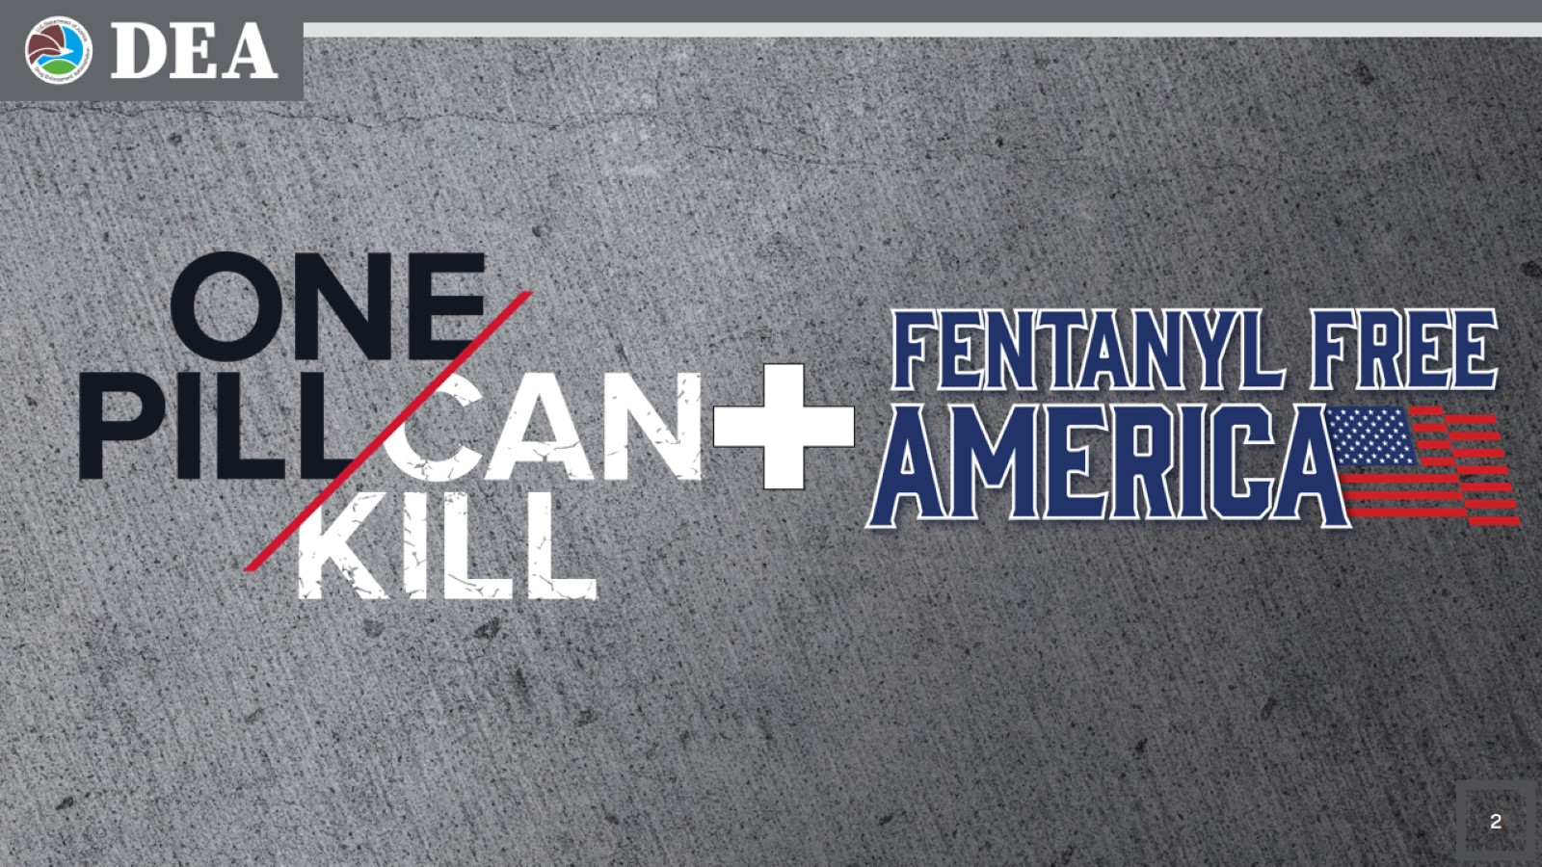

Una pastilla puede matar + Estados Unidos libre de fentanilo
Notas del orador: One Pill Can Kill (Una pastilla puede matar) es parte de la nueva misión Fentanyl Free America (Estados Unidos libre de fentanilo) de la DEA.
Notes:
One Pill Can Kill (Una pastilla puede matar) es parte de la nueva misión Fentanyl Free America (Estados Unidos libre de fentanilo) de la DEA.

Slide 3

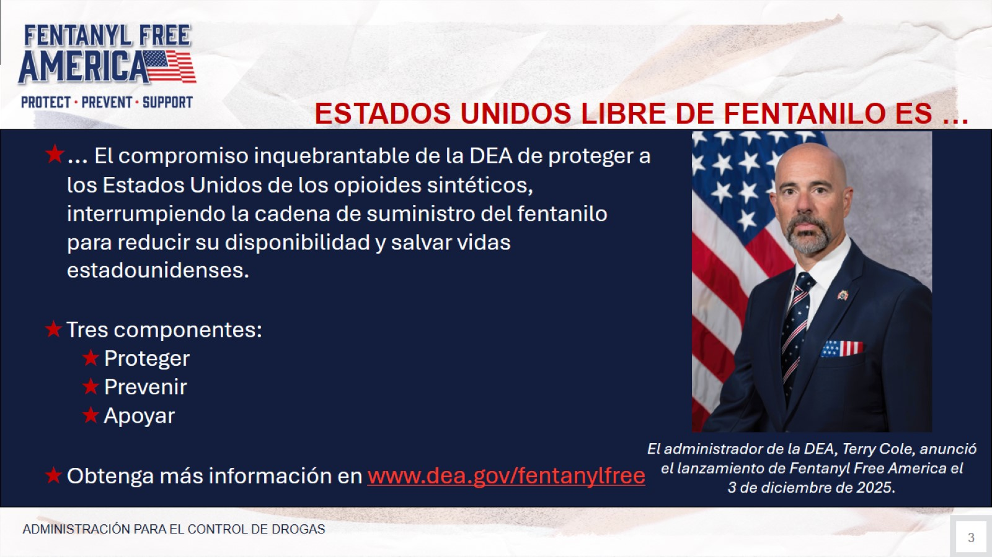


ESTADOS UNIDOS LIBRE DE FENTANILO ES …
Notas del orador:
El 3 de diciembre de 2025, el administrador de la DEA Terry Cole lanzó “Fentanyl Free America” (Estados Unidos libre de fentanilo), un esfuerzo multifacético para salvar vidas estadounidenses de los opioides sintéticos al interrumpir la cadena de suministro del fentanilo para reducir su disponibilidad.
Fentanyl Free America tiene tres componentes:
Proteger a los estadounidenses de los traficantes de drogas;
Prevenir el consumo de fentanilo, especialmente entre los jóvenes; y
Apoyar a los afectados por el fentanilo, para incluir a los que sufren de adicción y a sus seres queridos.
En la presentación de hoy hablaremos sobre cómo la DEA y sus socios llevan a cabo este trabajo.
Sin embargo, si hay algo que me gustaría que se llevaran hoy de aquí, es la dirección web de Fentanyl Free America, dea.gov/fentanylfree, para que la visiten y la compartan con sus amigos y compañeros de trabajo.
… El compromiso inquebrantable de la DEA de proteger a los Estados Unidos de los opioides sintéticos, interrumpiendo la cadena de suministro del fentanilo para reducir su disponibilidad y salvar vidas estadounidenses.
Tres componentes:
Proteger
Prevenir
Apoyar
Obtenga más información en www.dea.gov/fentanylfree
El administrador de la DEA, Terry Cole, anunció el lanzamiento de Fentanyl Free America el
3 de diciembre de 2025.
ADMINISTRACIÓN PARA EL CONTROL DE DROGAS
Notes:
El 3 de diciembre de 2025, el administrador de la DEA Terry Cole lanzó “Fentanyl Free America” (Estados Unidos libre de fentanilo), un esfuerzo multifacético para salvar vidas estadounidenses de los opioides sintéticos al interrumpir la cadena de suministro del fentanilo para reducir su disponibilidad.
Fentanyl Free America tiene tres componentes:
Proteger a los estadounidenses de los traficantes de drogas;
Prevenir el consumo de fentanilo, especialmente entre los jóvenes; y
Apoyar a los afectados por el fentanilo, para incluir a los que sufren de adicción y a sus seres queridos.
En la presentación de hoy hablaremos sobre cómo la DEA y sus socios llevan a cabo este trabajo.
Sin embargo, si hay algo que me gustaría que se llevaran hoy de aquí, es la dirección web de Fentanyl Free America, dea.gov/fentanylfree, para que la visiten y la compartan con sus amigos y compañeros de trabajo.

Slide 4
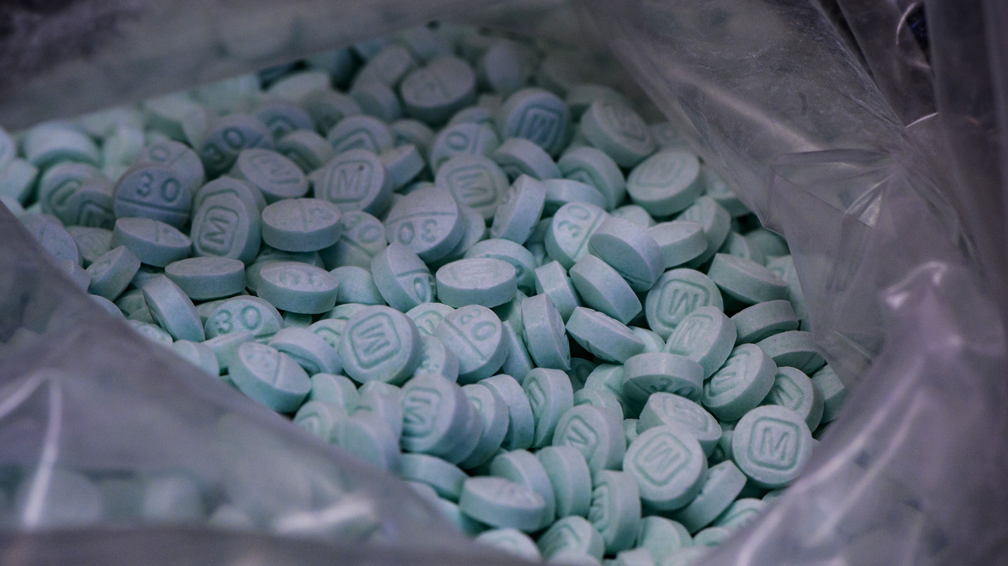
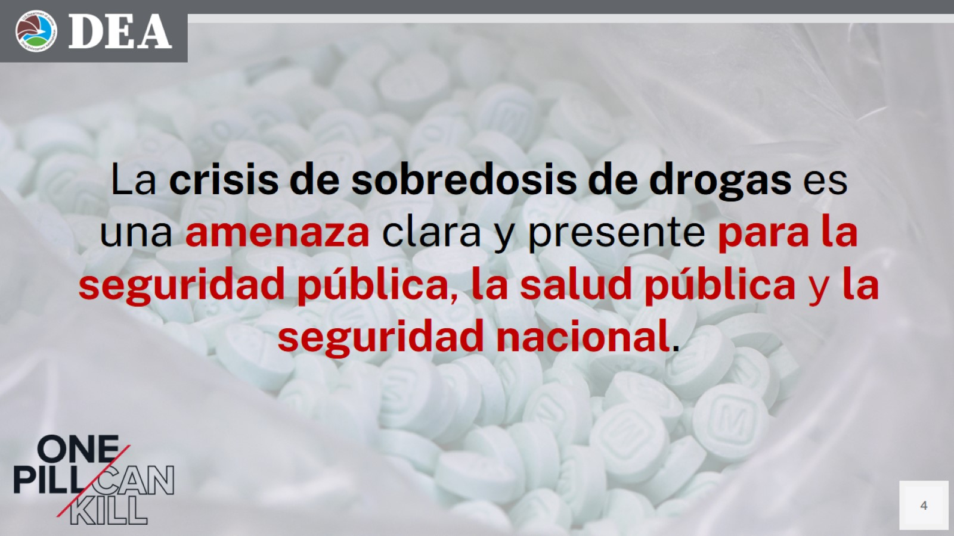
Datos sobre sobredosis de drogas
La crisis de sobredosis de drogas es una amenaza clara y presente para la seguridad pública, la salud pública y la seguridad nacional.
Notas del orador:
Hoy estamos aquí para hablar sobre la crisis de sobredosis de drogas. Es una de las mayores amenazas a la seguridad, la salud y el bienestar en todas las comunidades de Estados Unidos.
La DEA está haciendo todo lo posible para mantener las drogas peligrosas y mortales fuera de su comunidad, pero necesitamos su ayuda. Necesitamos que se les eduque sobre los peligros de las drogas actuales. Como hablaremos, algunas de estas drogas son tan letales que experimentar con ellas una sola vez podría ser mortal.
Notes:
Hoy estamos aquí para hablar sobre la crisis de sobredosis de drogas.
Es una de las mayores amenazas a la seguridad, la salud y el bienestar en todas las comunidades de Estados Unidos.
La DEA está haciendo todo lo posible para mantener las drogas peligrosas y mortales fuera de su comunidad, pero necesitamos su ayuda. Necesitamos que se les eduque sobre los peligros de las drogas actuales. Como hablaremos, algunas de estas drogas son tan letales que experimentar con ellas una sola vez podría ser mortal.

Slide 5
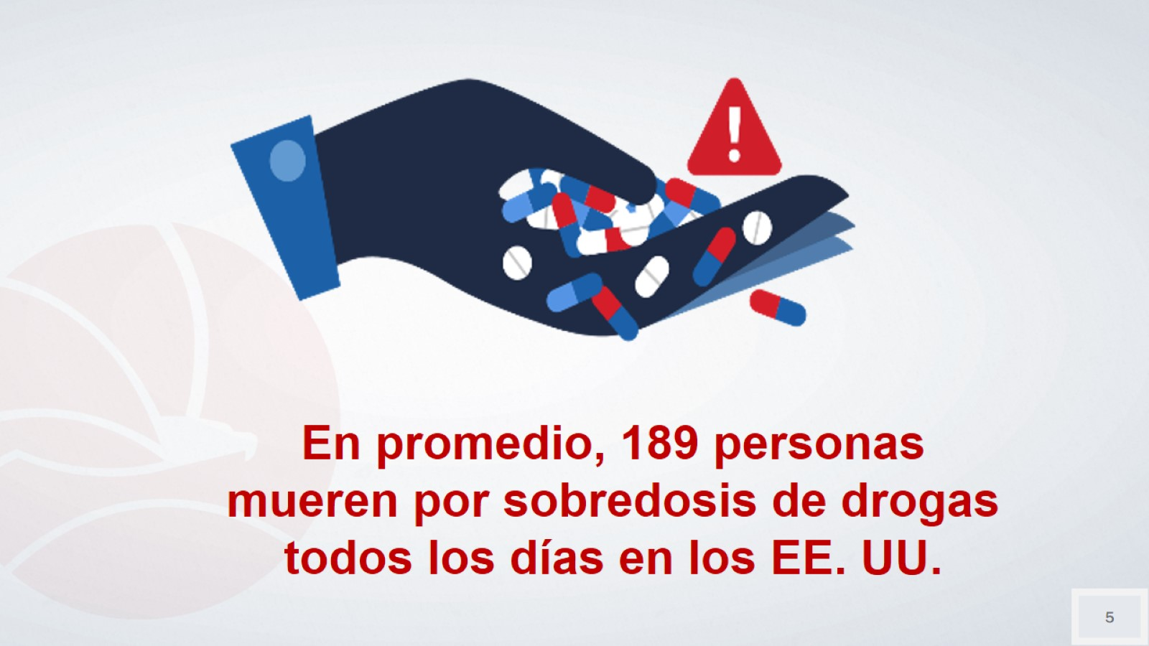

En promedio, 189 personas mueren por sobredosis de drogas todos los días en los EE. UU.

Slide 6
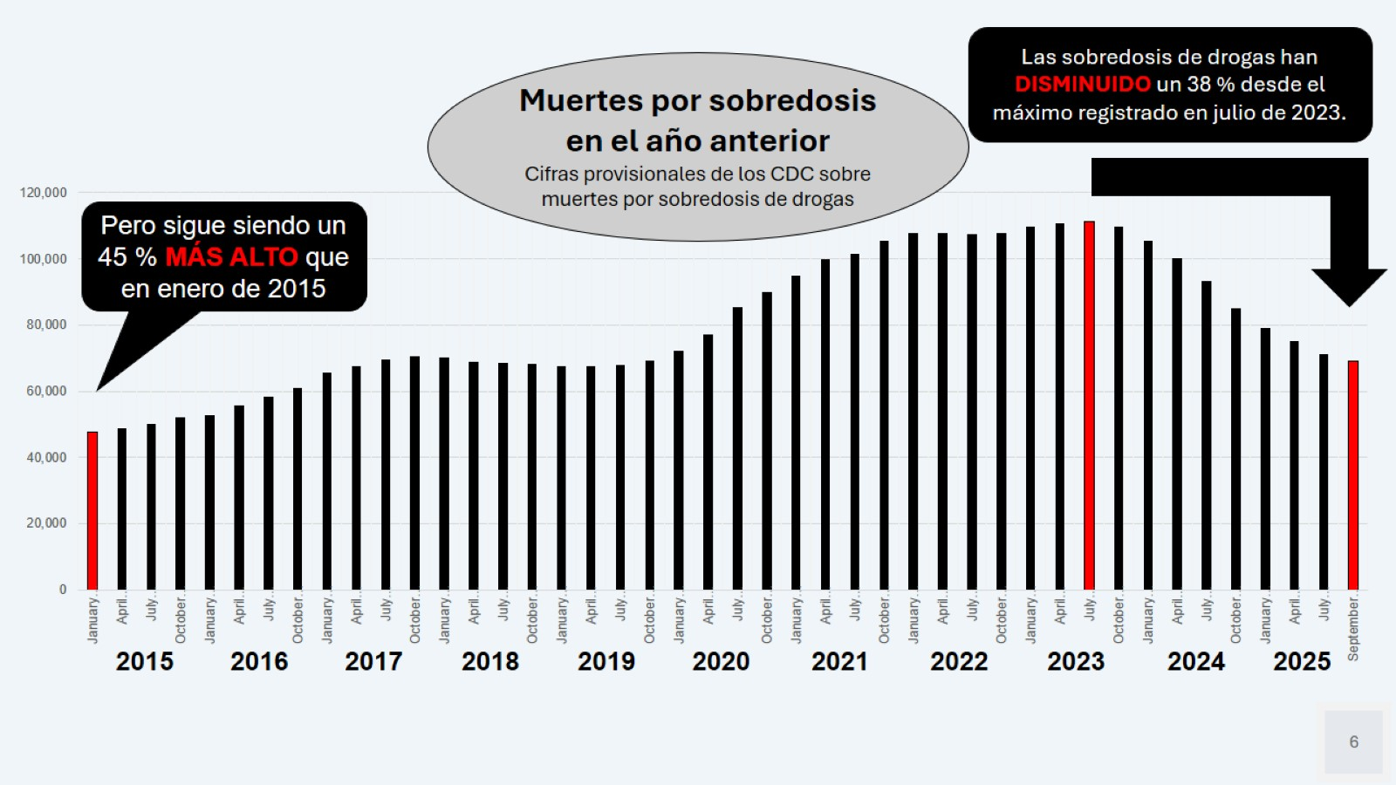
Muertes por sobredosis en el año anterior
Notas del orador:
Esta diapositiva muestra la tasa de mortalidad por sobredosis de drogas entre la población estadounidense durante la última década.
Las barras reflejan el número de personas que murieron en el año anterior a ese mes. [NOTA: NO ES EL NÚMERO DE MUERTES AL MES.]
Por lo tanto, debemos estar agradecidos de que las cifras vayan en la dirección correcta, aunque al mismo tiempo hay que reconocer que el número de fallecidos sigue siendo demasiado elevado.
Las sobredosis de drogas han DISMINUIDO un 38 % desde el máximo registrado en julio de 2023.
Muertes por sobredosis en el año anterior
Cifras provisionales de los CDC sobre muertes por sobredosis de drogas
Pero sigue siendo un 45 % MÁS ALTO que en enero de 2015
2015 | 2016 | 2017 | 2018 | 2019 | 2020 | 2021 | 2022 | 2023 | 2024 | 2025
Notes:
Esta diapositiva muestra la tasa de mortalidad por sobredosis de drogas entre la población estadounidense durante la última década.
Las barras reflejan el número de personas que murieron en el año anterior a ese mes. [NOTA: NO ES EL NÚMERO DE MUERTES AL MES.]
Por lo tanto, debemos estar agradecidos de que las cifras vayan en la dirección correcta, aunque al mismo tiempo hay que reconocer que el número de fallecidos sigue siendo demasiado elevado.

Slide 7
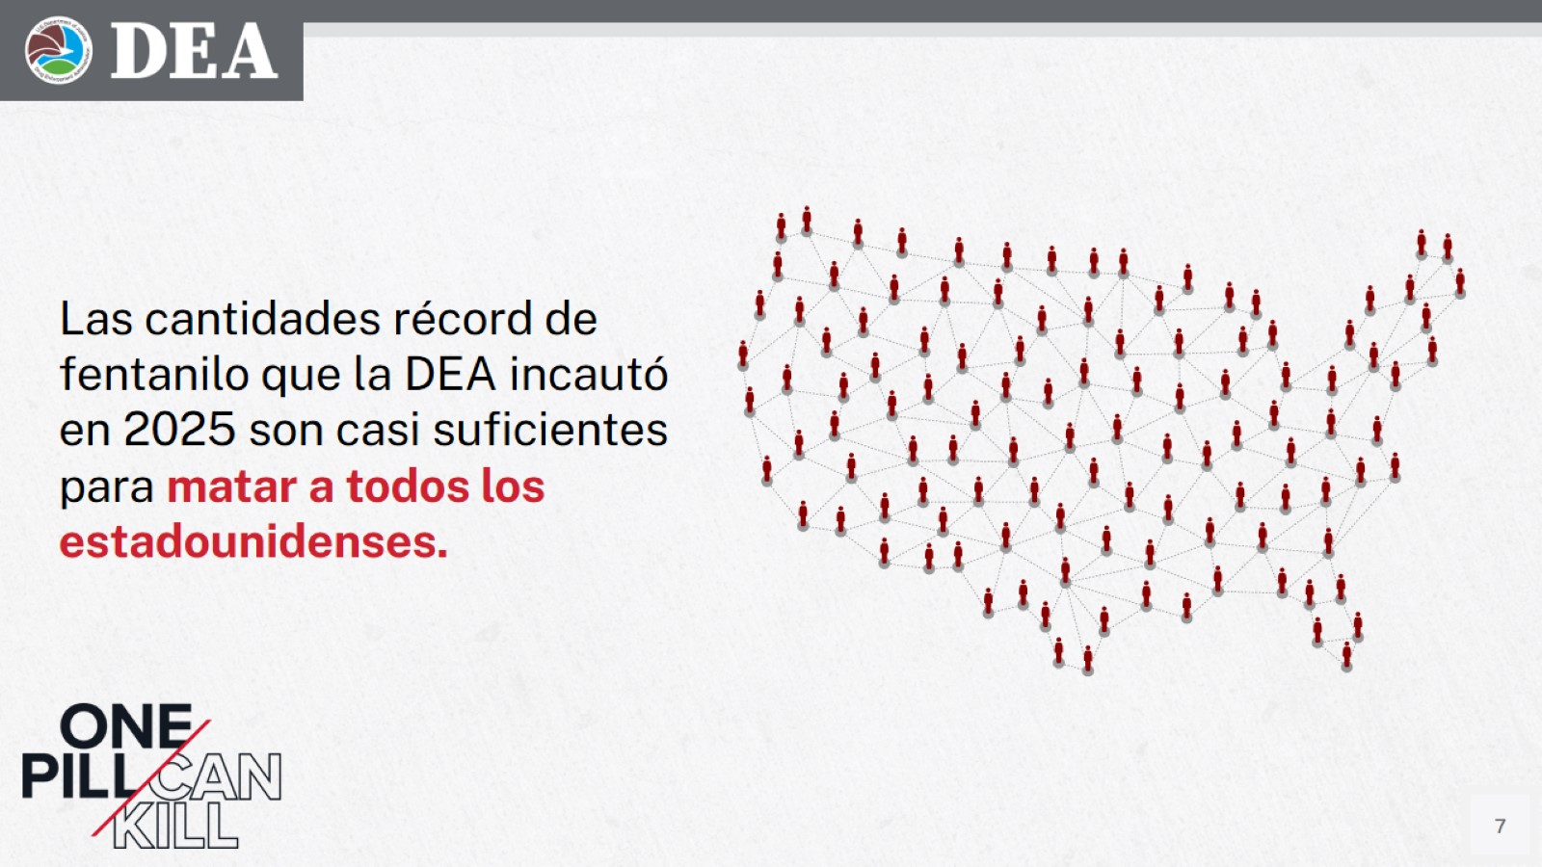
Las cantidades récord de fentanilo que la DEA incautó en 2025 son casi suficientes para matar a todos los estadounidenses.
Notas del orador:
En el año 2024, la DEA incautó más de 77 millones de pastillas de fentanilo y casi 12,000 libras de fentanilo en polvo. Asciende a más de 300 millones de dosis mortales de fentanilo, suficiente para matar a todos los estadounidenses.
Notes:
En el año 2024, la DEA incautó más de 77 millones de pastillas de fentanilo y casi 12,000 libras de fentanilo en polvo. Asciende a más de 300 millones de dosis mortales de fentanilo, suficiente para matar a todos los estadounidenses.

Slide 8
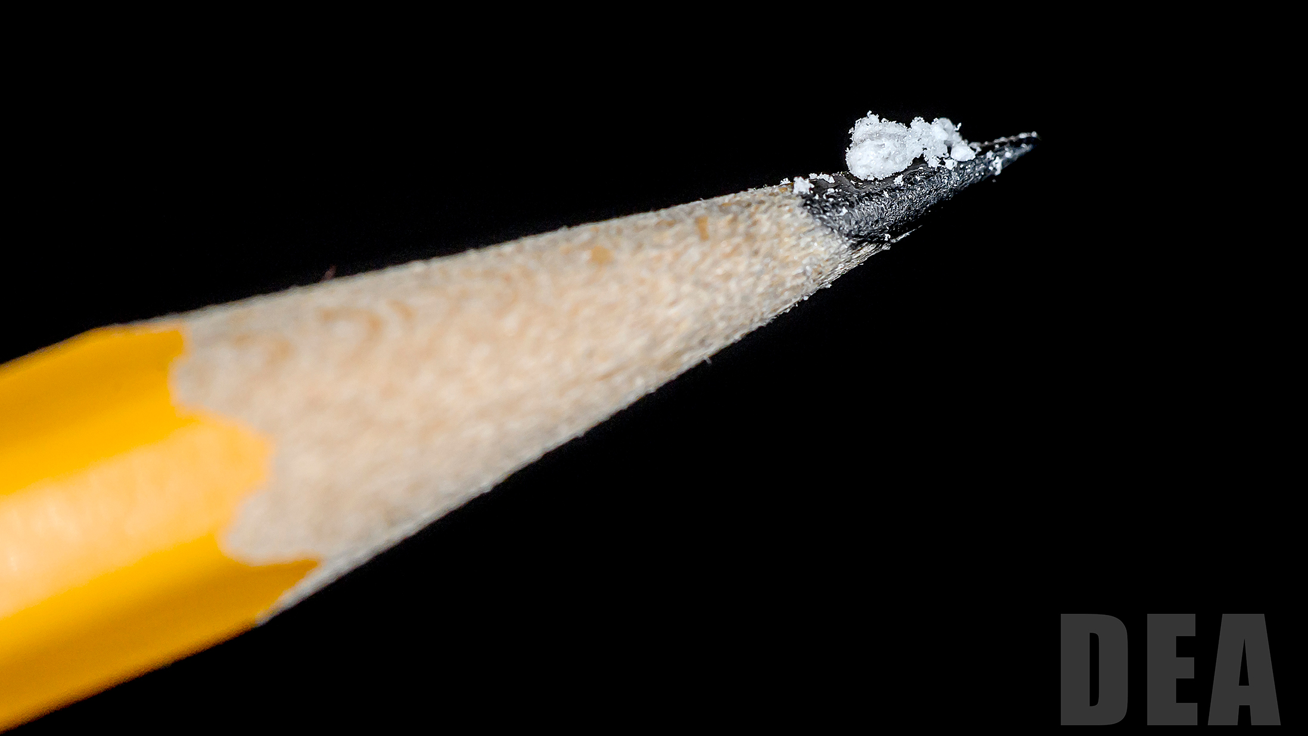
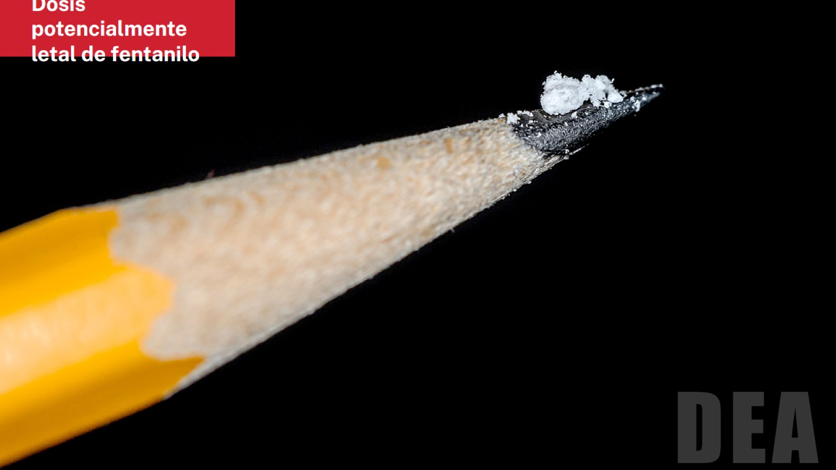
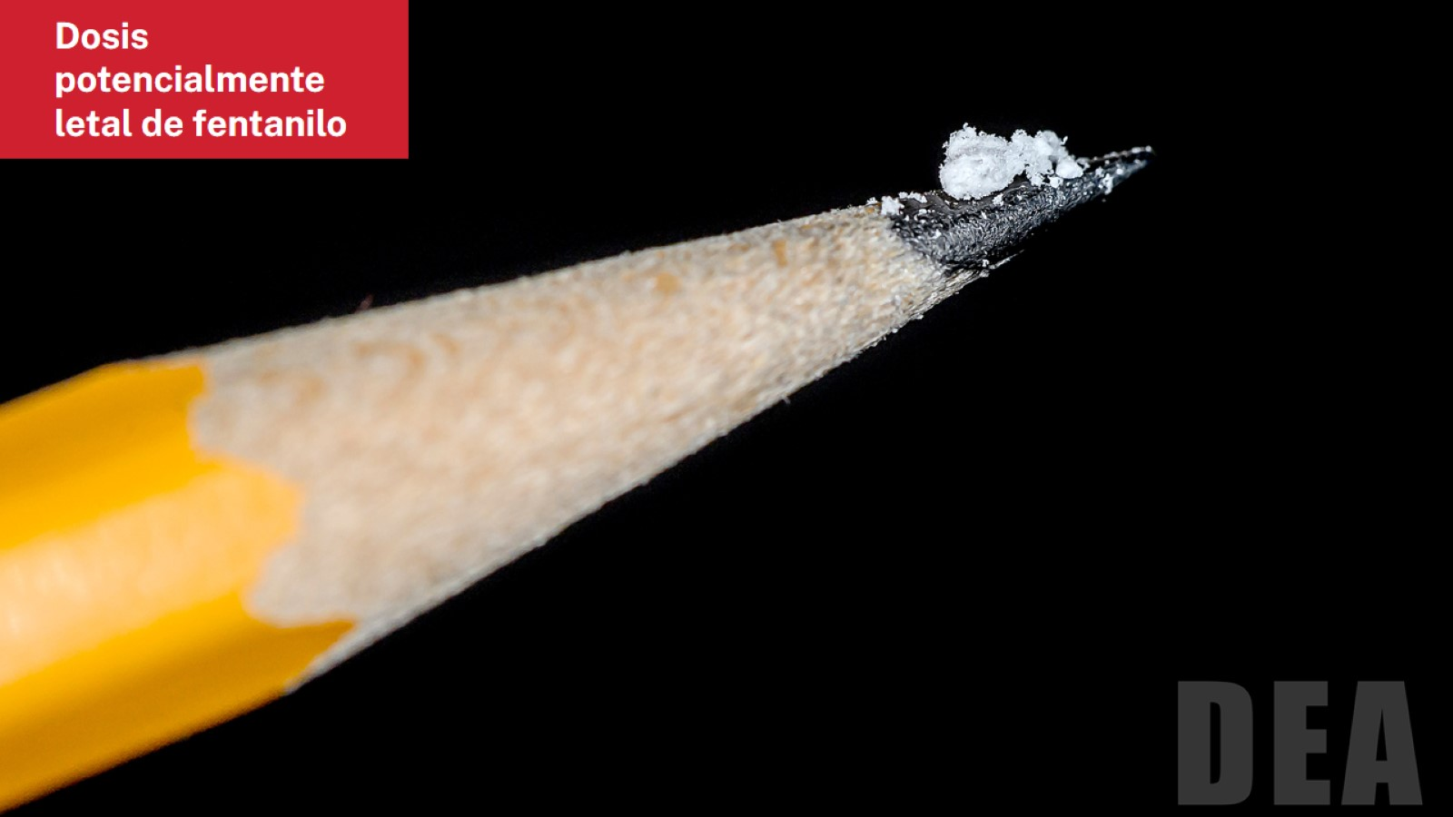
Dosis potencialmente letal de fentanilo
Notas del orador:
Esto equivale aproximadamente a 2 miligramos de fentanilo y se considera una dosis letal de fentanilo.
El fentanilo es 50 veces más potente que la heroína y 100 veces más potente que la morfina.
El fentanilo que está provocando esta crisis no solo se vende en pastillas falsificadas. Los traficantes están mezclando fentanilo con otras drogas ilícitas para que su producto rinda más y así aumentar sus ganancias.
Notes:
Esto equivale aproximadamente a 2 miligramos de fentanilo y se considera una dosis letal de fentanilo.
El fentanilo es 50 veces más potente que la heroína y 100 veces más potente que la morfina.
El fentanilo que está provocando esta crisis no solo se vende en pastillas falsificadas. Los traficantes están mezclando fentanilo con otras drogas ilícitas para que su producto rinda más y así aumentar sus ganancias.

Slide 9
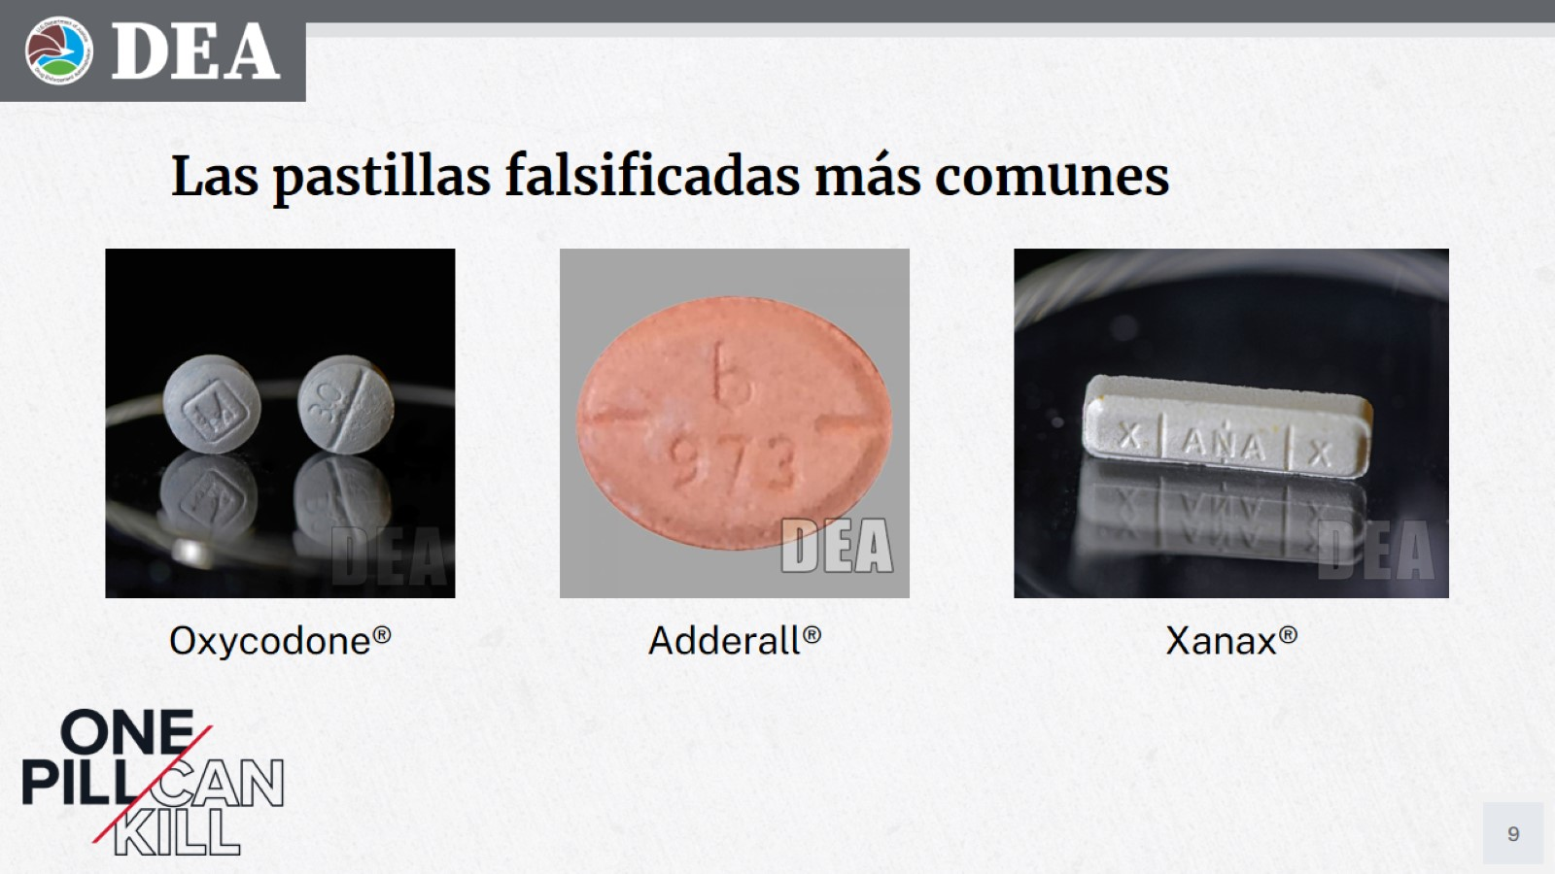
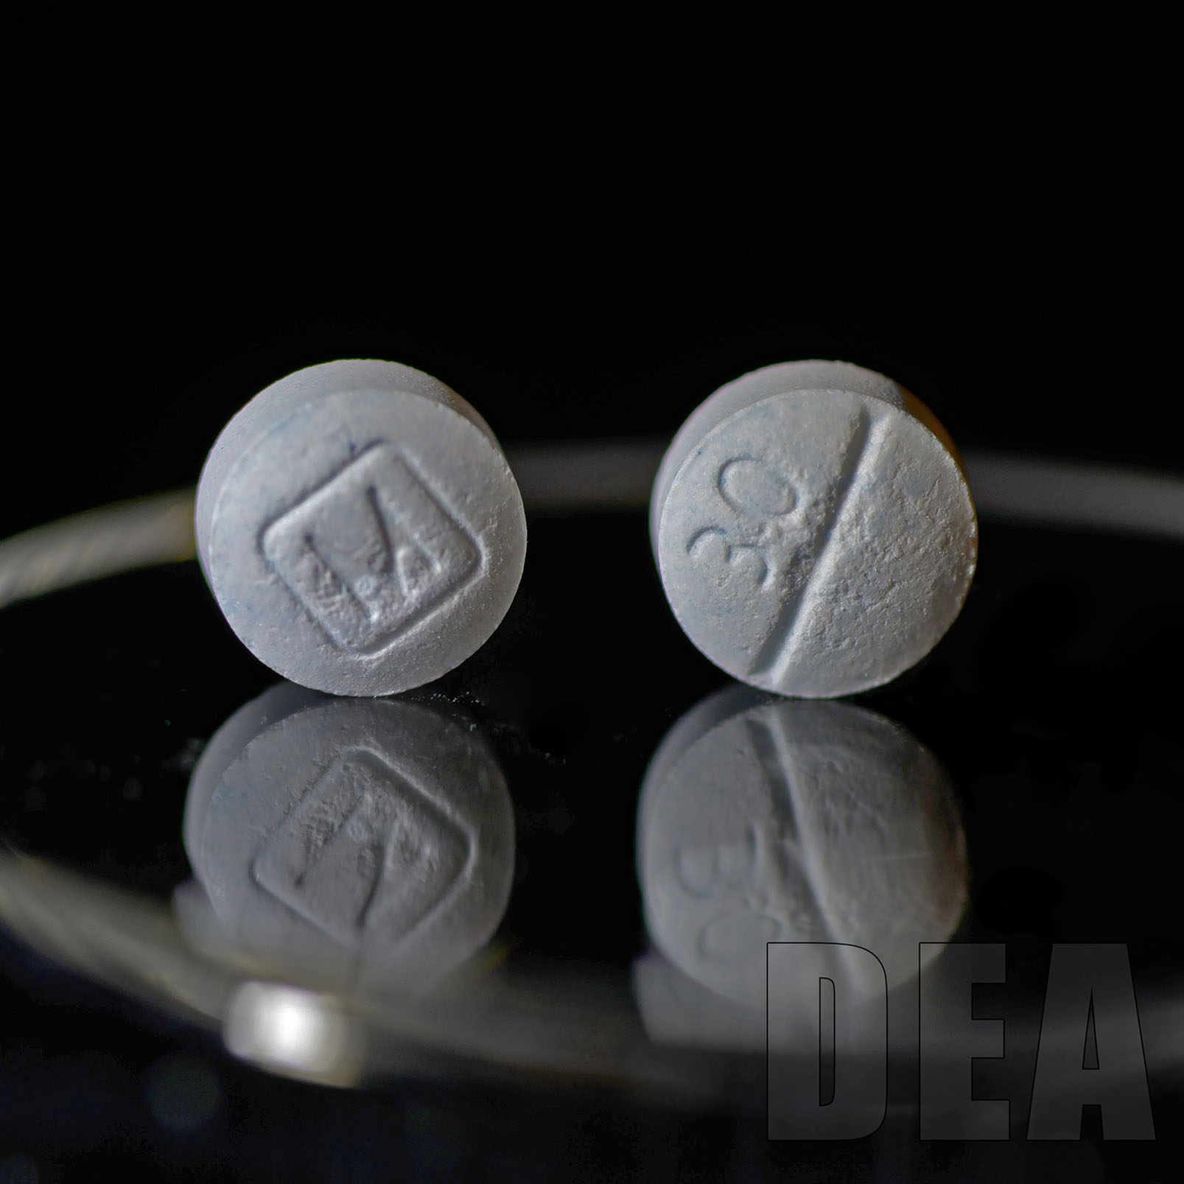
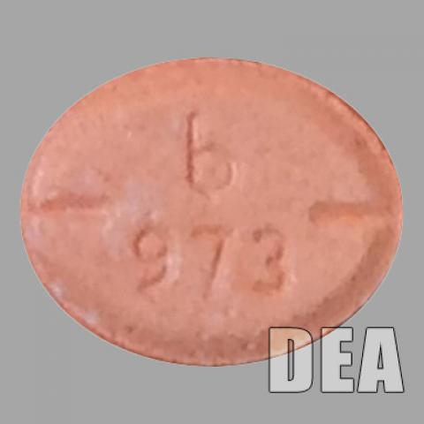
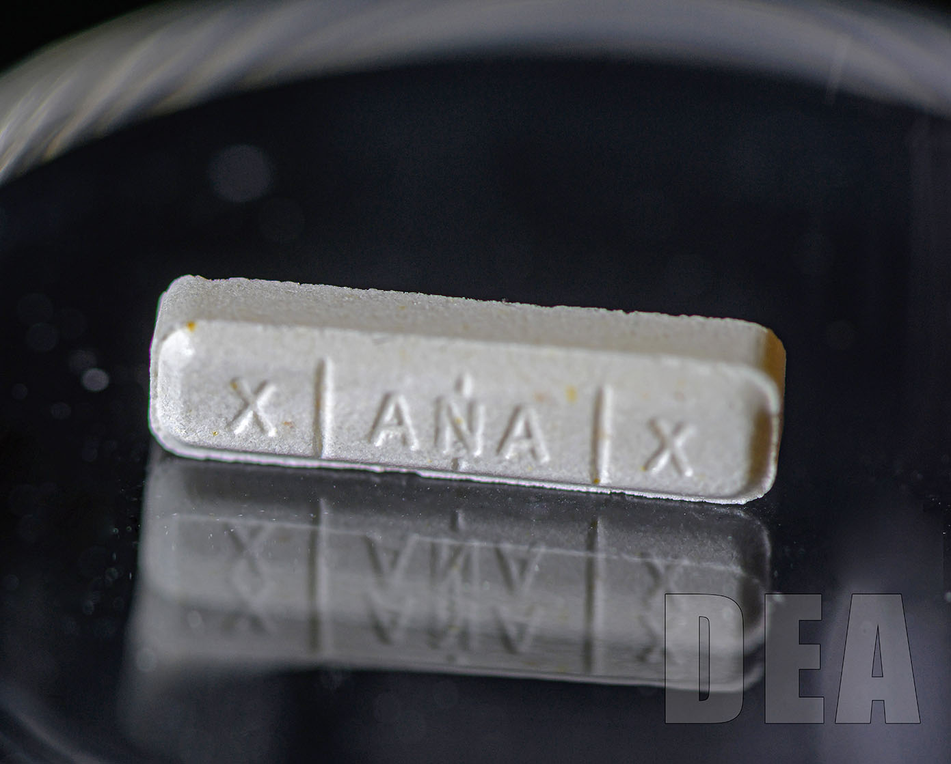
Las pastillas falsificadas más comunes
Oxycodone®
Adderall®
Xanax®
Notas del orador:
Algunas de las pastillas falsificadas más comunes están diseñadas para parecerse a opioides recetados, como la oxicodona, la hidrocodona (Vicodin) y el alprazolam (Xanax), así como a estimulantes como las anfetaminas como el Adderall.
Las pastillas recetadas falsificadas son muy fáciles de conseguir y a menudo se venden en las redes sociales y en plataformas de comercio electrónico, por lo que están al alcance de cualquiera que tenga un teléfono inteligente.
Notes:
Algunas de las pastillas falsificadas más comunes están diseñadas para parecerse a opioides recetados, como la oxicodona, la hidrocodona (Vicodin) y el alprazolam (Xanax), así como a estimulantes como las anfetaminas como el Adderall.
Las pastillas recetadas falsificadas son muy fáciles de conseguir y a menudo se venden en las redes sociales y en plataformas de comercio electrónico, por lo que están al alcance de cualquiera que tenga un teléfono inteligente.

Slide 10
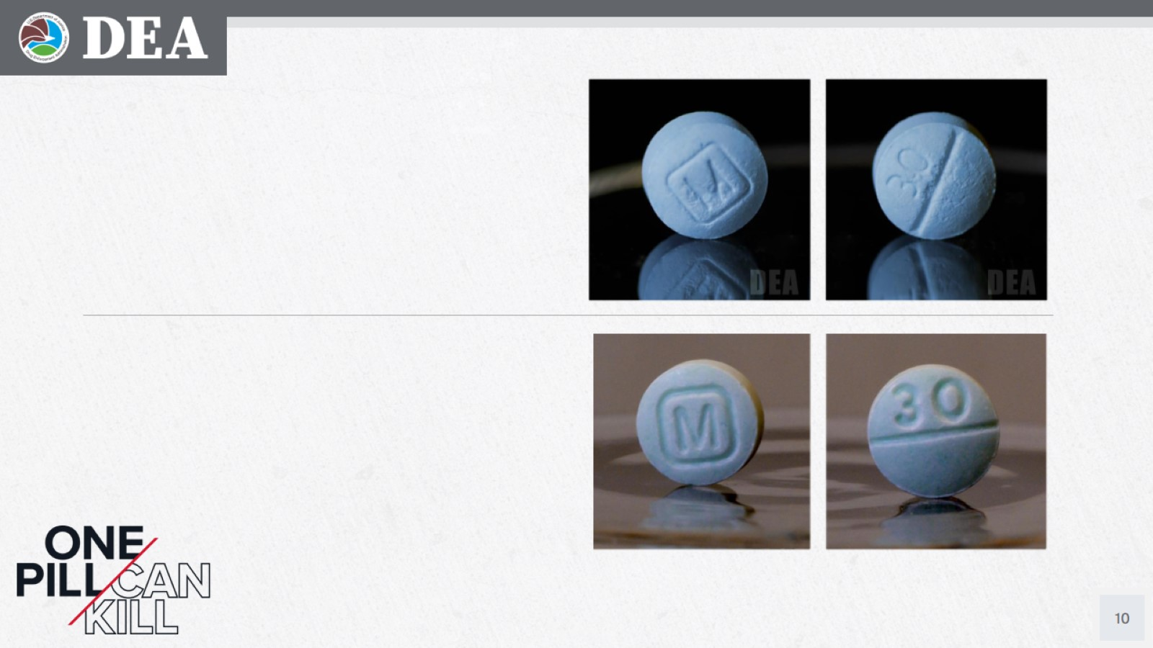
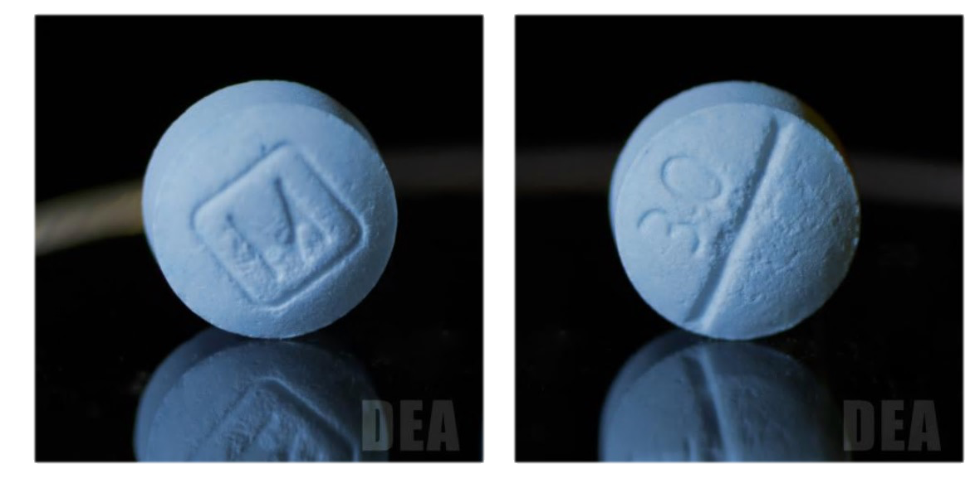
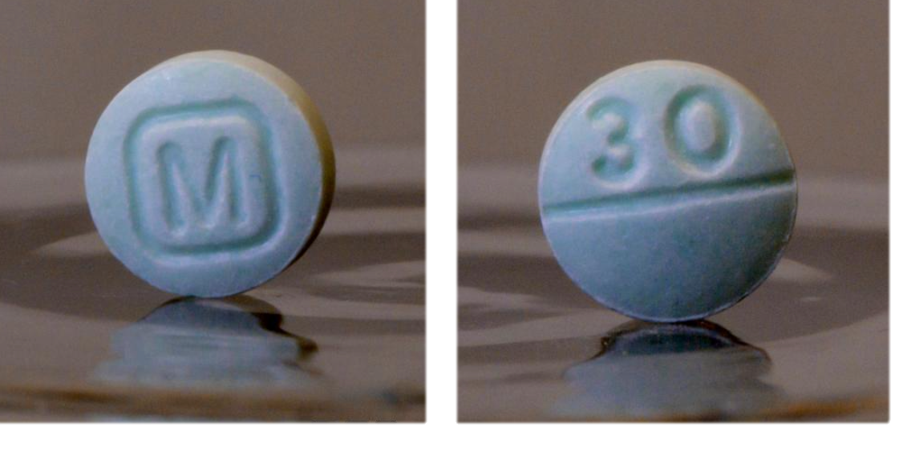
Oxicodona auténtica frente a falsificada (1 de 2)
Notas del orador: Permítanme preguntarles, ¿cuál de estas pastillas creen que es real? ¿Y cuál es falsificada?
Notes:
Permítanme preguntarles, ¿cuál de estas pastillas creen que es real? ¿Y cuál es falsificada?

Slide 11
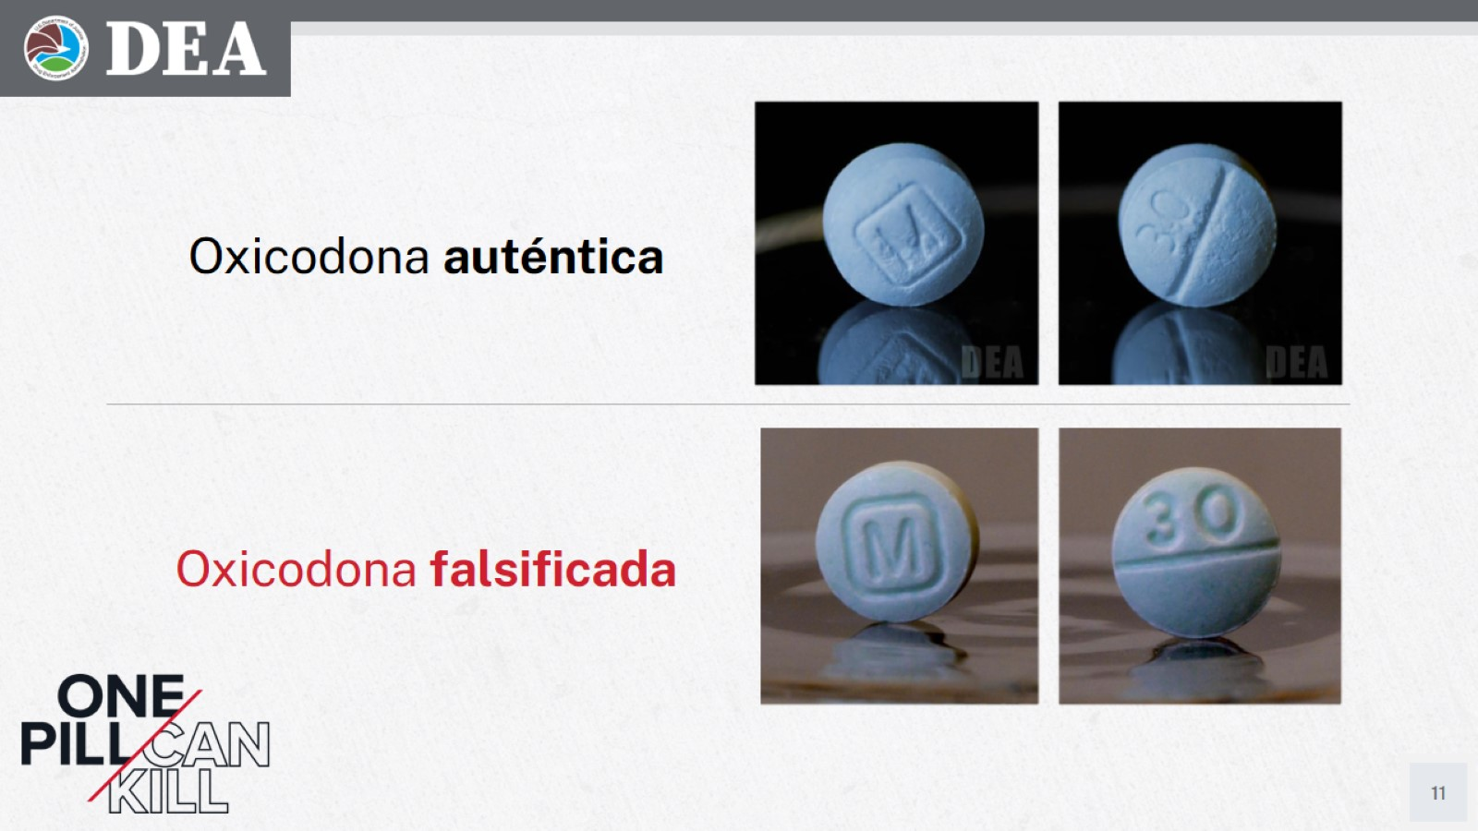
Oxicodona auténtica frente a falsificada (2 de 2)
Oxicodona auténtica
Oxicodona falsificada

Slide 12
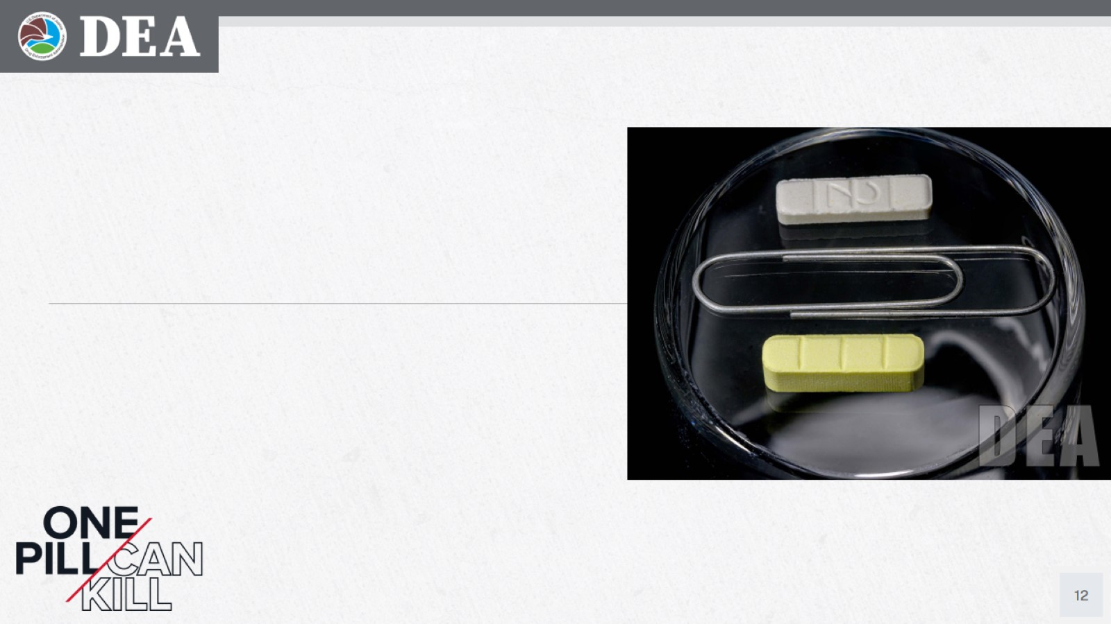
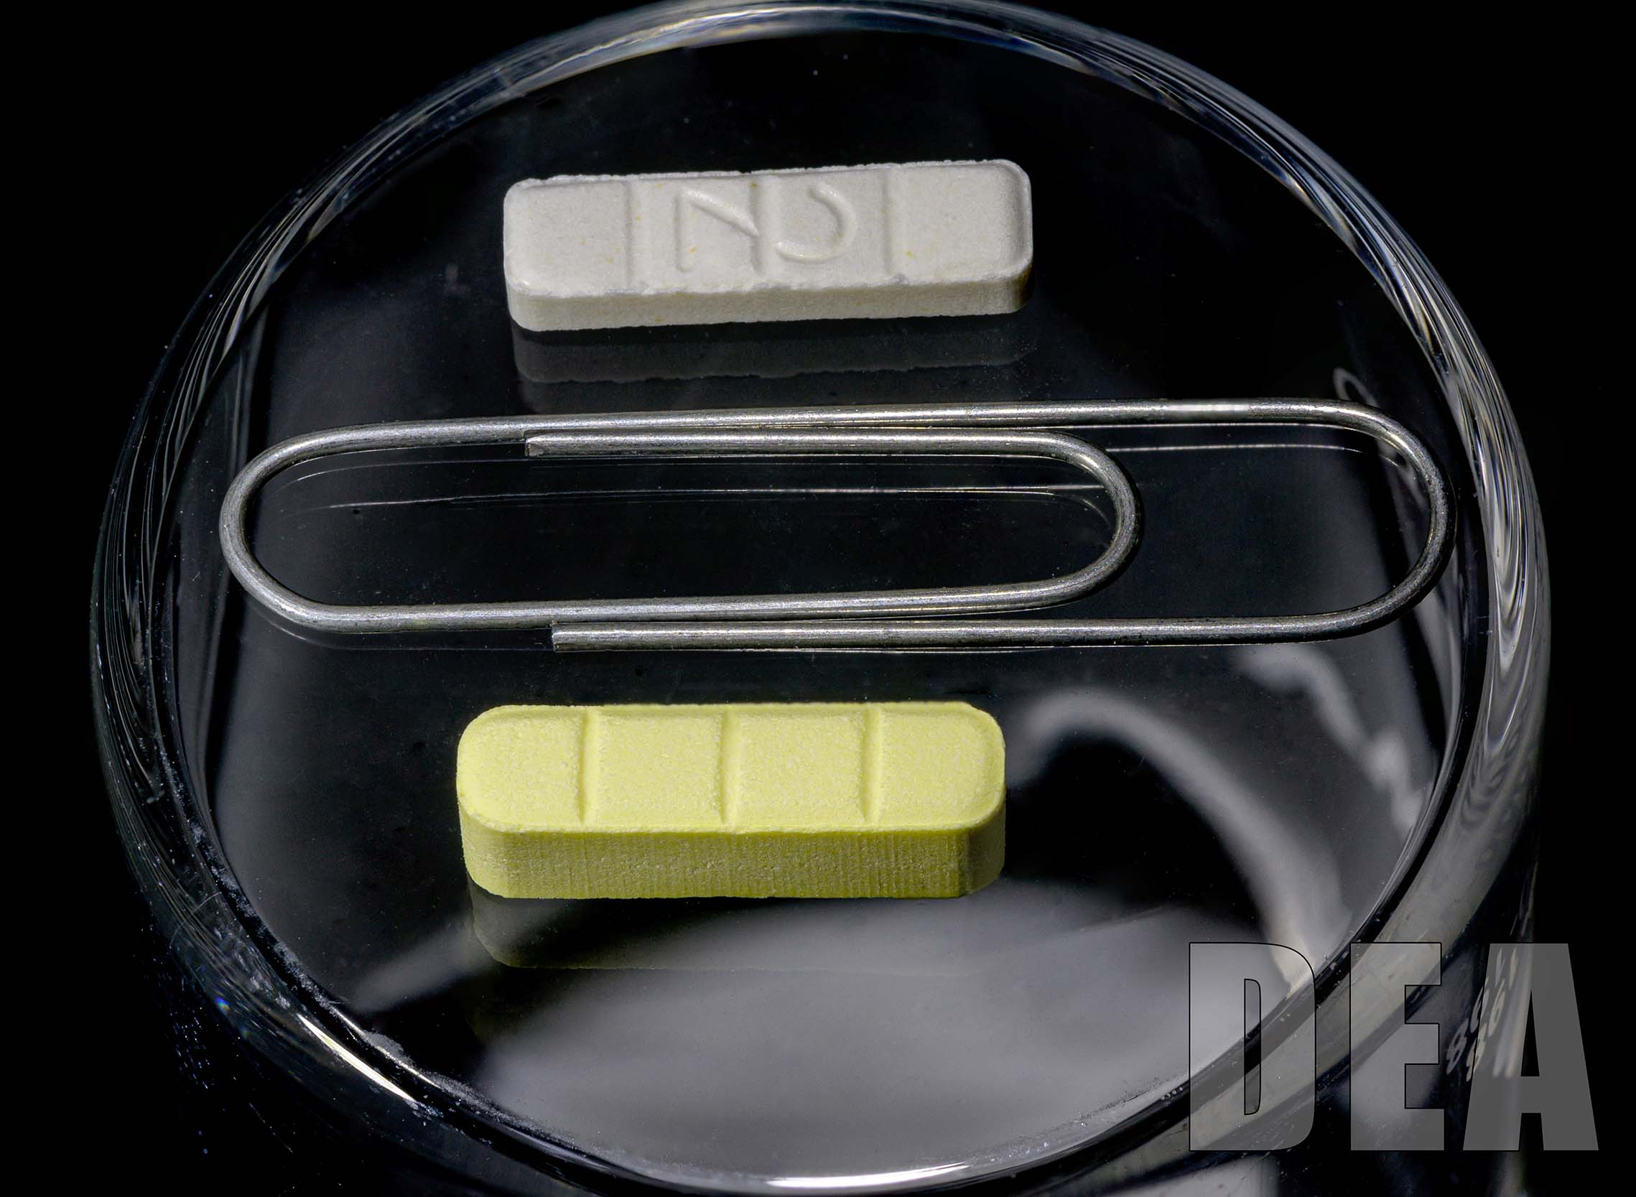
Xanax auténtico frente a falsificado (1 de 2)
Notas del orador:
¿Qué tal esta foto?
Notes:
¿Qué tal esta foto?

Slide 13
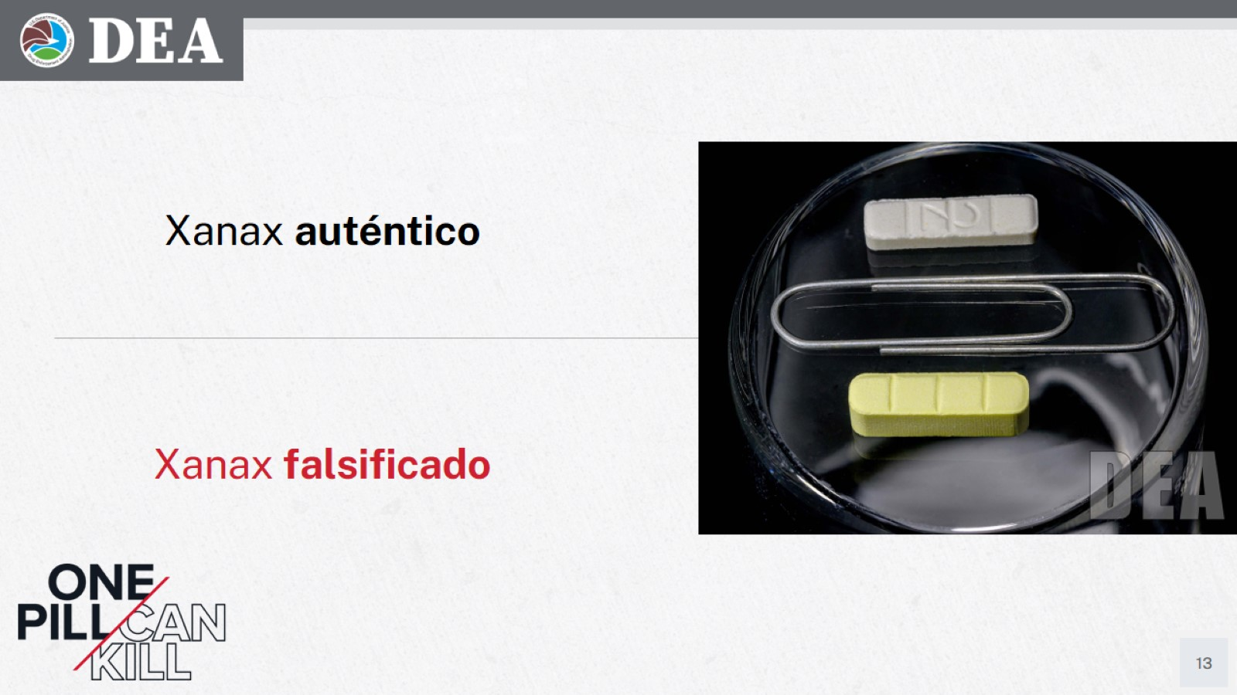
Xanax auténtico frente a falsificado (2 de 2)
Xanax auténtico
Xanax falsificado
Notas del orador:
Xanax
Real – arriba
Falsificada – abajo
La realidad es que las pastillas falsificadas son prácticamente idénticas a los medicamentos recetados legítimos.
Si no recibió una pastilla de un médico o farmacéutico autorizado, no hay manera de saber si una pastilla es legítima o falsificada. Incluso esa pastilla que les da un amigo para el dolor de cabeza o de espalda, no hay forma de saber si contiene fentanilo o metanfetamina. Incluso si alguien les dice que es oxicodona, Vicodin o Adderall, no pueden confiar en esa persona, a menos que se lo haya dicho un farmacéutico.
Es probable que sea falsa: los narcotraficantes se aprovechan de nuestra dependencia de las pastillas y comercializan ciertos productos como medicamentos legítimos cuando no contienen ninguno de los ingredientes activos de dichos medicamentos.
Notes:
Xanax
Real – arriba
Falsificado – abajo
La realidad es que las pastillas falsificadas son prácticamente idénticas a los medicamentos recetados legítimos.
Si no recibió una pastilla de un médico o farmacéutico autorizado, no hay manera de saber si una pastilla es legítima o falsificada.
Incluso esa pastilla que les da un amigo para el dolor de cabeza o de espalda, no hay forma de saber si contiene fentanilo o metanfetamina.
Incluso si alguien les dice que es oxicodona, Vicodin o Adderall, no pueden confiar en esa persona, a menos que se lo haya dicho un farmacéutico.
Es probable que sea falsa: los narcotraficantes se aprovechan de nuestra dependencia de las pastillas y comercializan ciertos productos como medicamentos legítimos cuando no contienen ninguno de los ingredientes activos de dichos medicamentos.

Slide 14
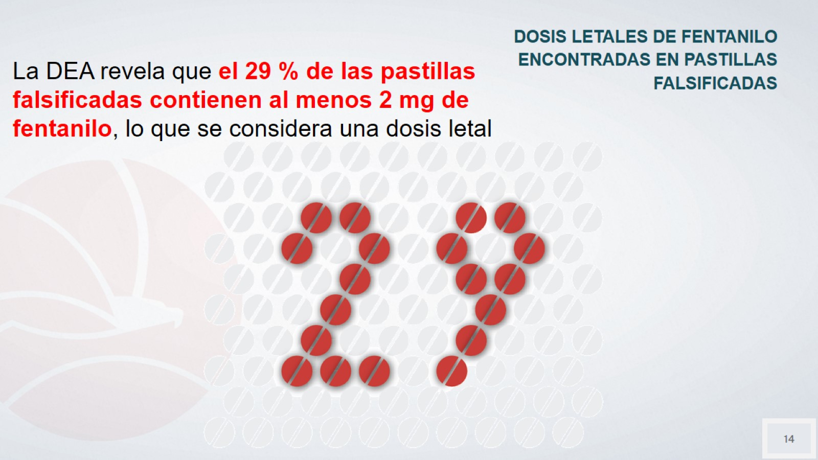
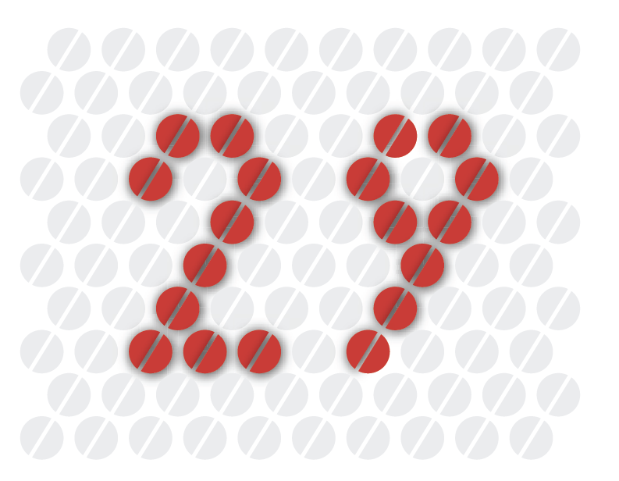
DOSIS LETALES DE FENTANILO ENCONTRADAS EN PASTILLAS FALSIFICADAS
La DEA revela que el 29 % de las pastillas falsificadas contienen al menos 2 mg de fentanilo, lo que se considera una dosis letal
Notas del orador: En los últimos años, la DEA ha rastreado el porcentaje de pastillas falsificadas de fentanilo que contienen una dosis letal. Más recientemente, la DEA determinó que el 29 por ciento de estas pastillas son mortales. Eso ha bajado con respecto a los últimos años, pero sigue siendo increíblemente peligroso.
Notes:
En los últimos años, la DEA ha rastreado el porcentaje de pastillas falsificadas de fentanilo que contienen una dosis letal. Más recientemente, la DEA determinó que el 29 por ciento de estas pastillas son mortales. Eso ha bajado con respecto a los últimos años, pero sigue siendo increíblemente peligroso.

Slide 15
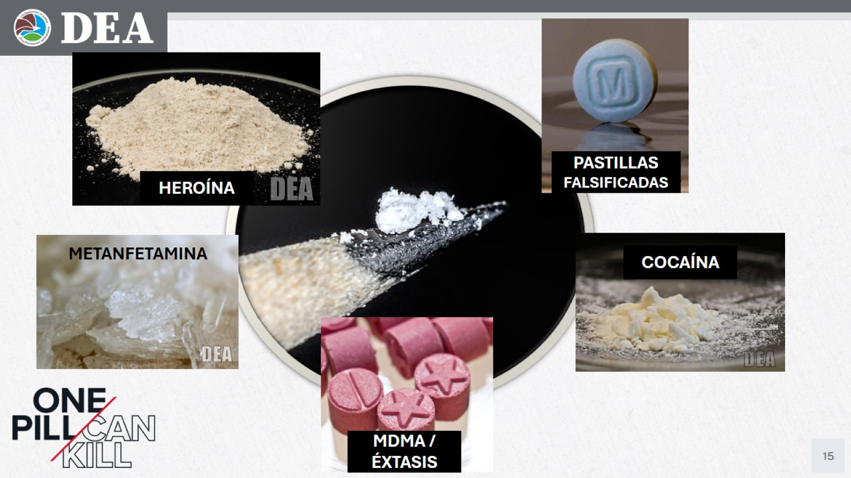
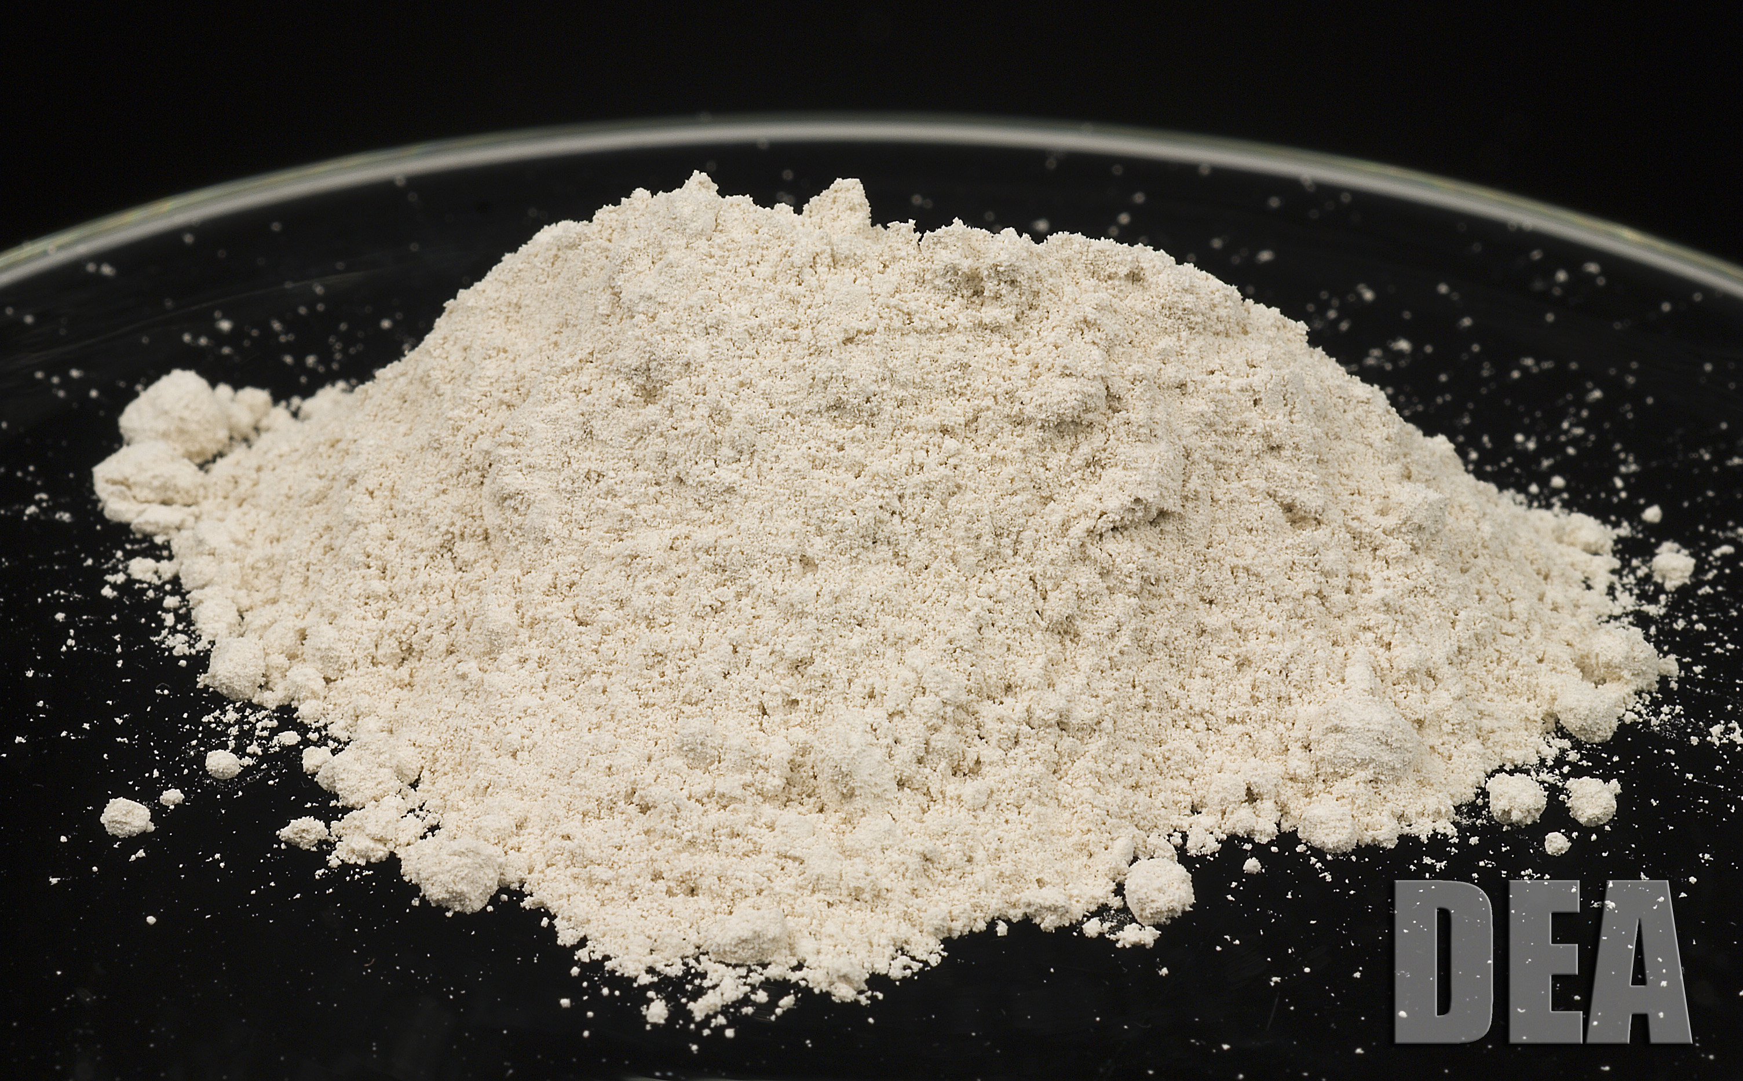

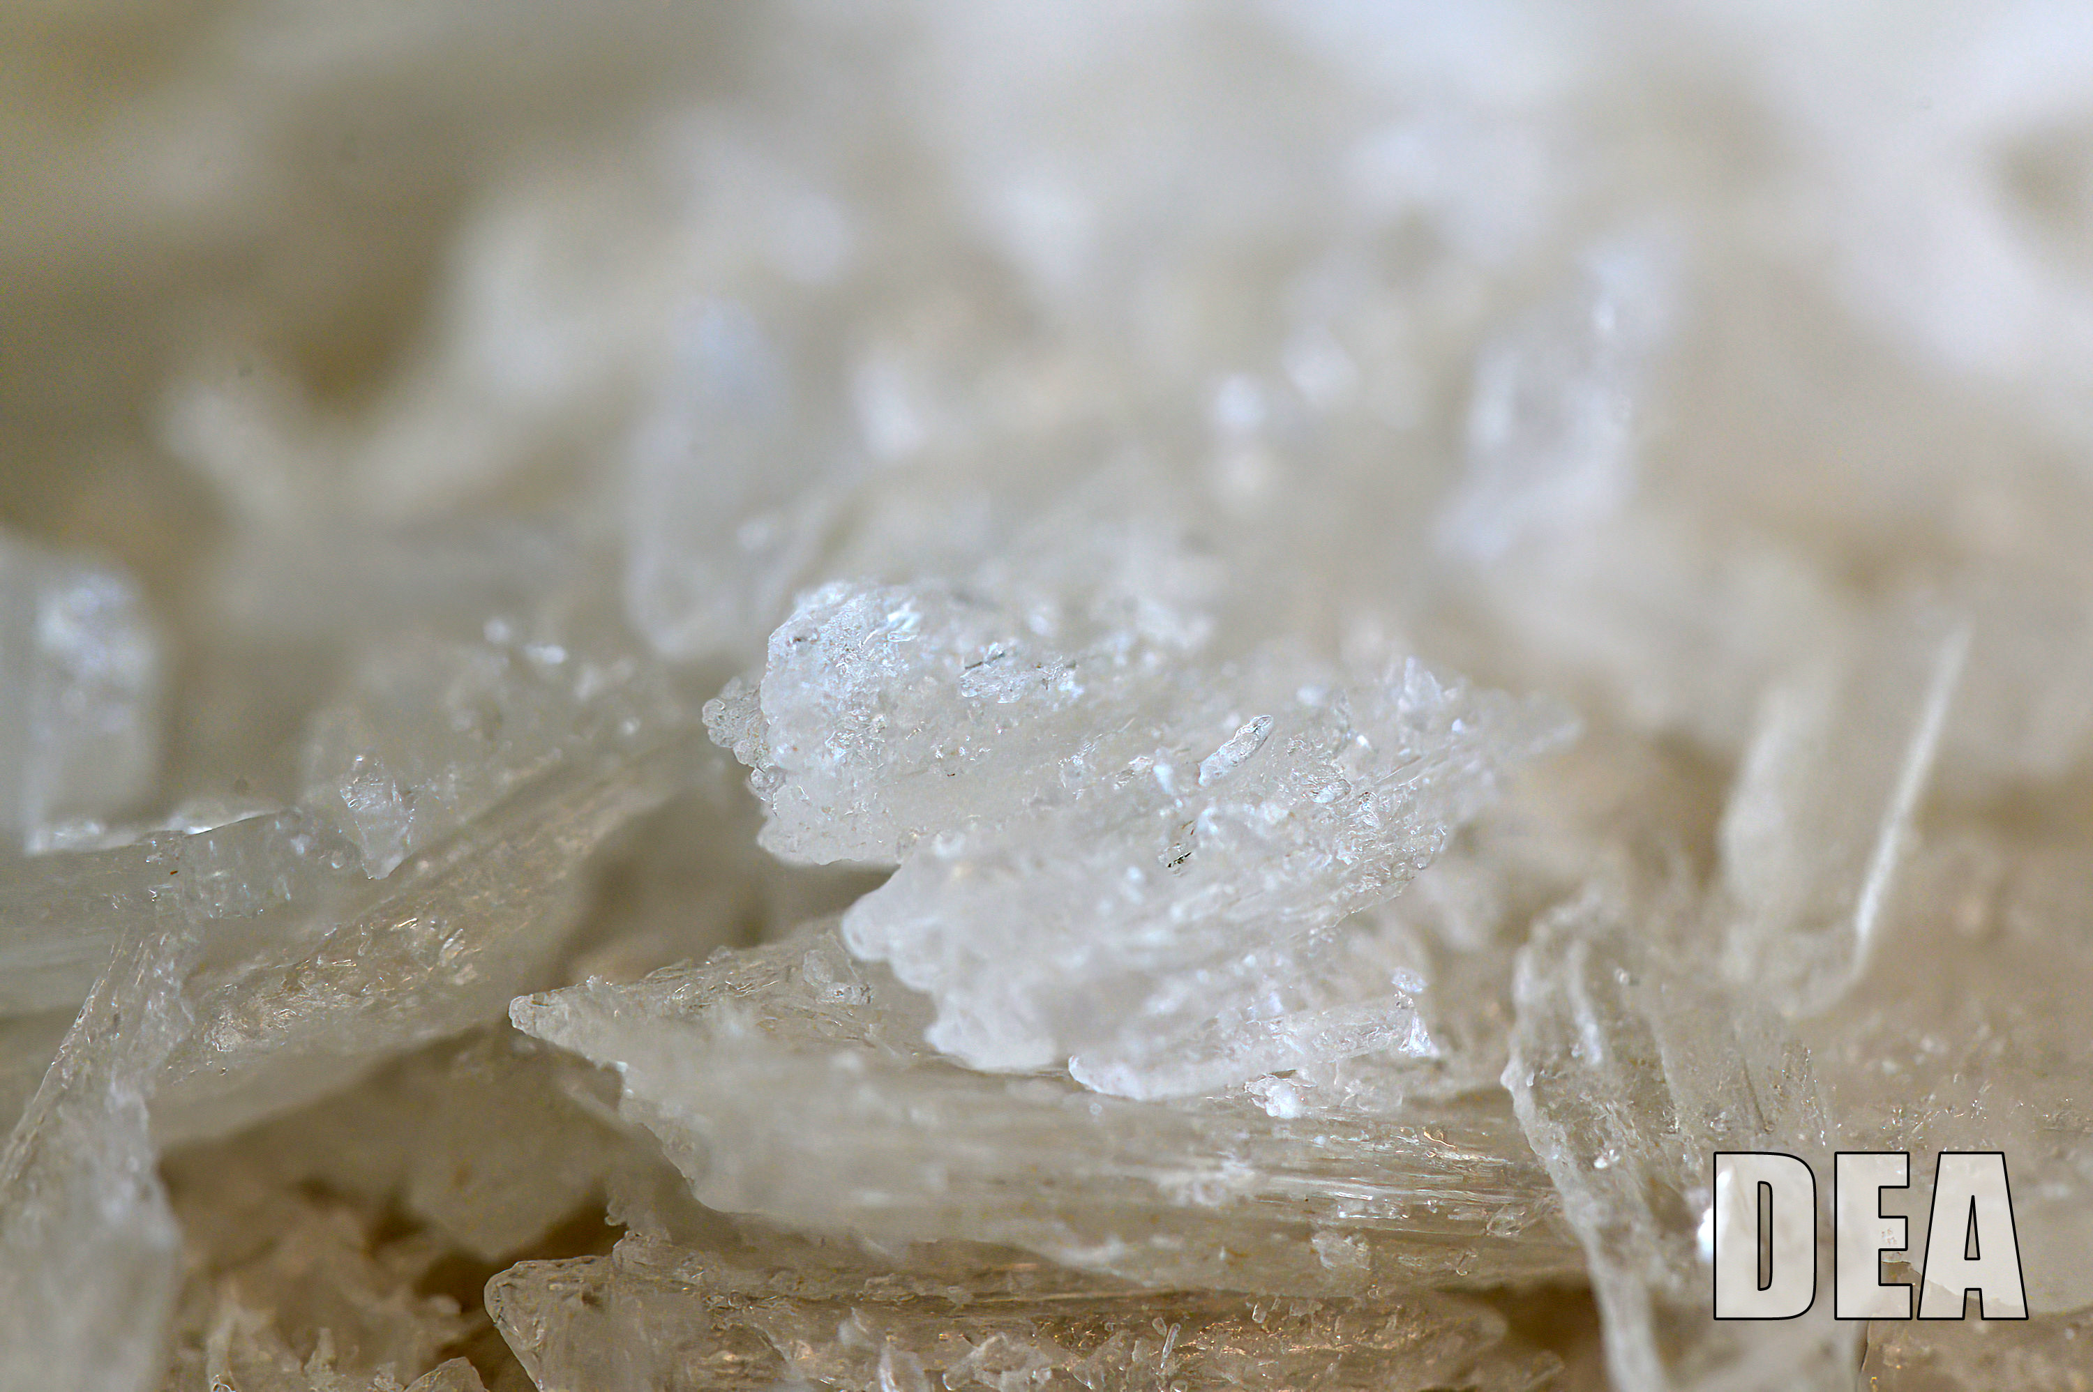
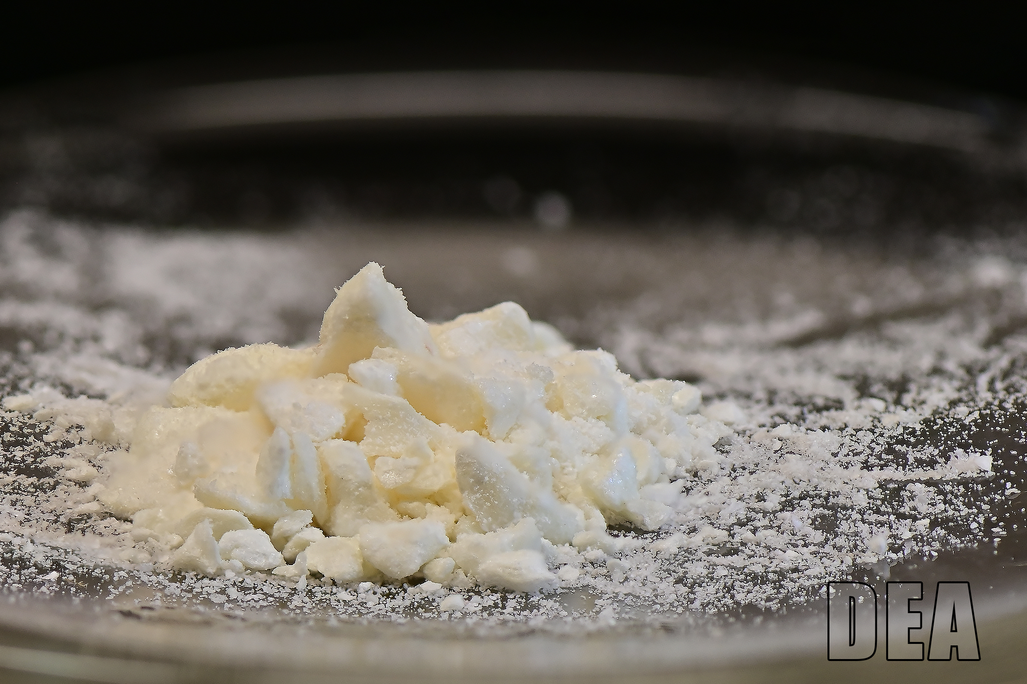
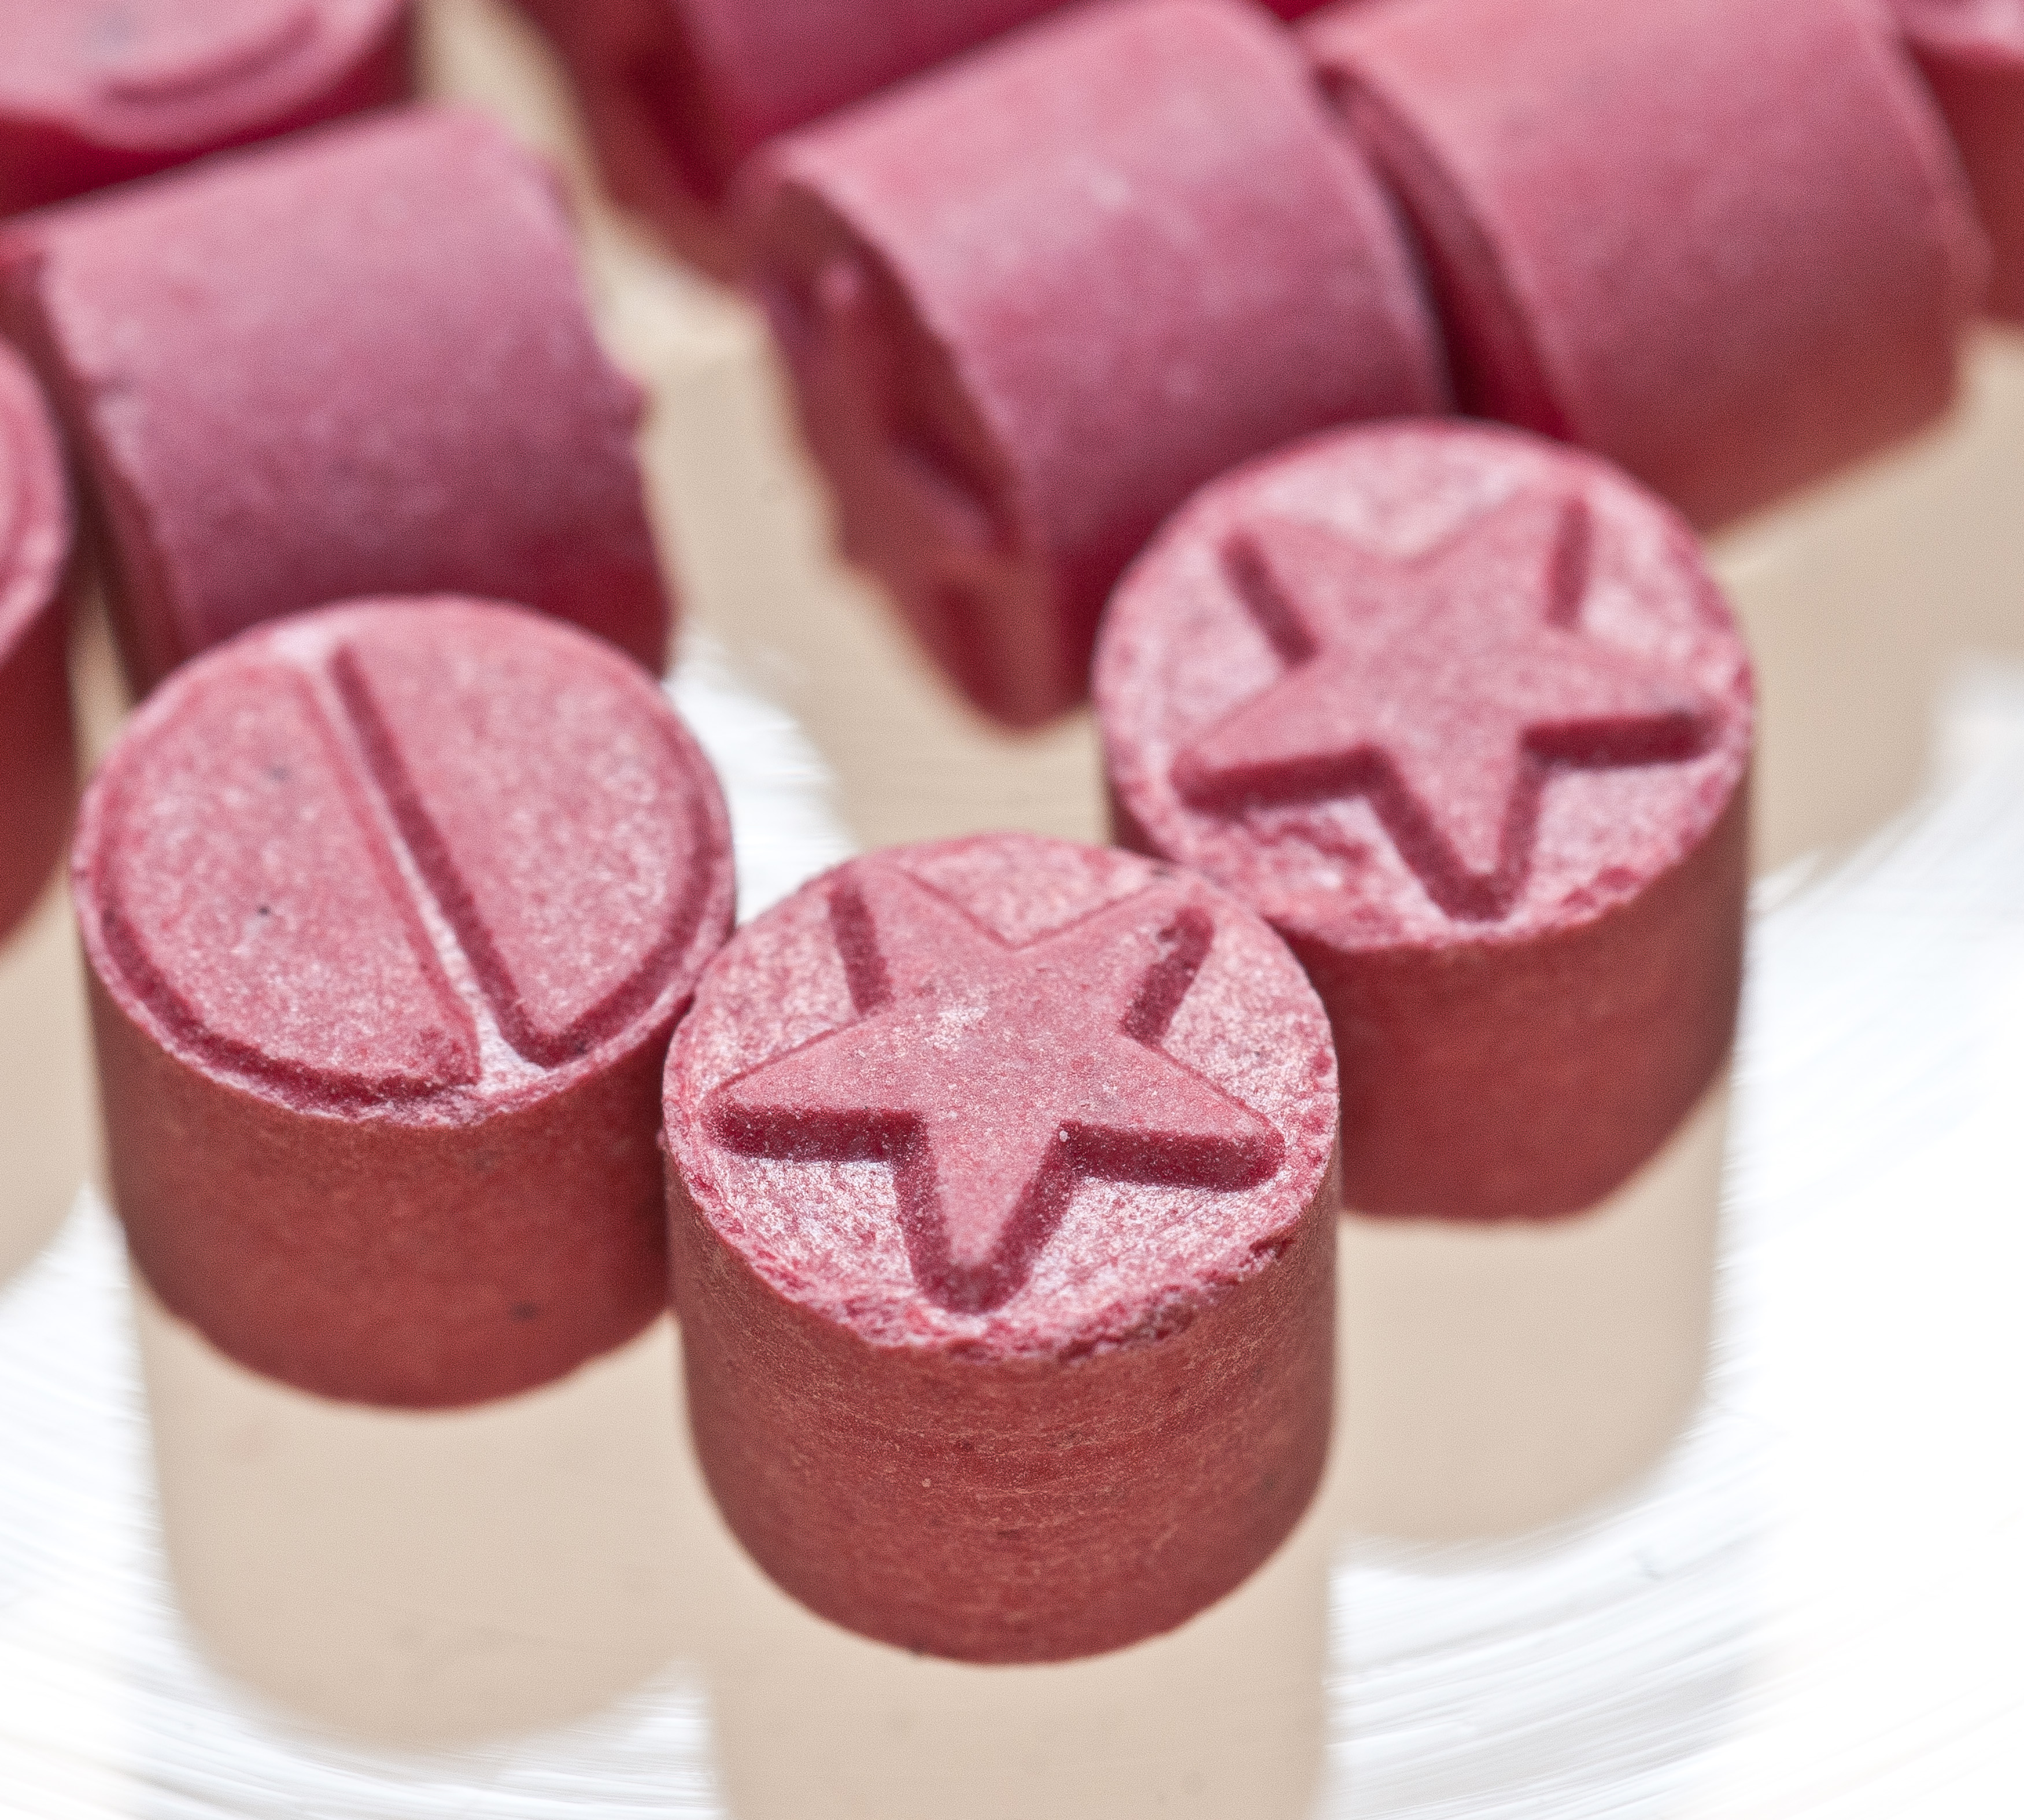
Fotos de drogas que se consumen de forma indebida
PASTILLAS FALSIFICADAS
HEROÍNA
METANFETAMINA
COCAÍNA
Notas del orador:
Es posible que hayan visto esta imagen antes; una dosis letal de fentanilo puede caber en la punta de un lápiz.
Si bien el fentanilo aparece con mayor frecuencia en la heroína y en las pastillas falsificadas, también se encuentran fentanilo y sus análogos en la metanfetamina, el MDMA/éxtasis y la cocaína.
MDMA / ÉXTASIS
Notes:
Es posible que hayan visto esta imagen antes; una dosis letal de fentanilo puede caber en la punta de un lápiz.
Si bien el fentanilo aparece con mayor frecuencia en la heroína y en las pastillas falsificadas, también se encuentran fentanilo y sus análogos en la metanfetamina, el MDMA/éxtasis y la cocaína.

Slide 16
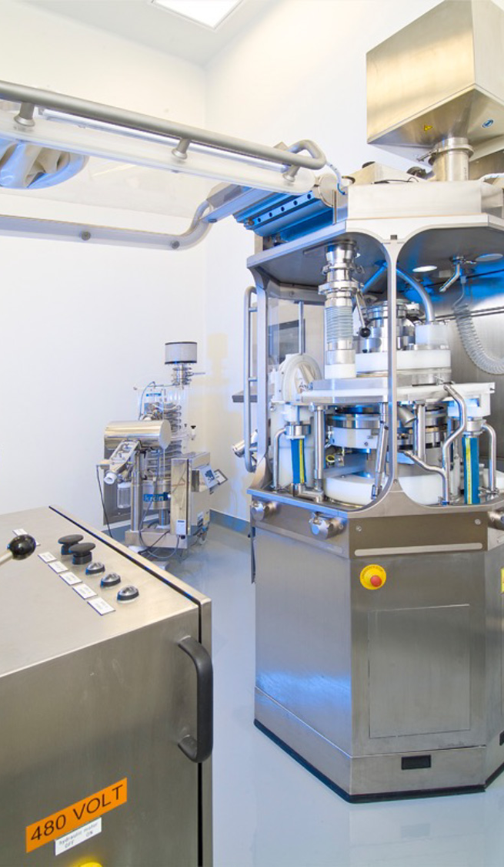
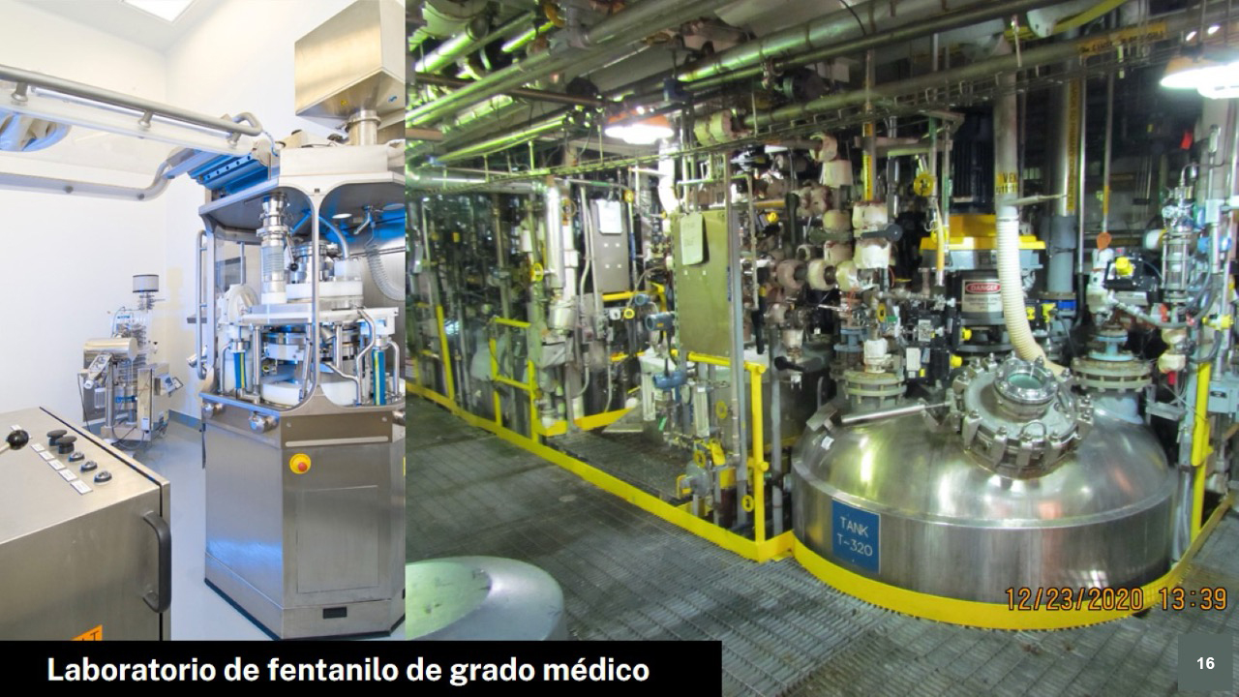
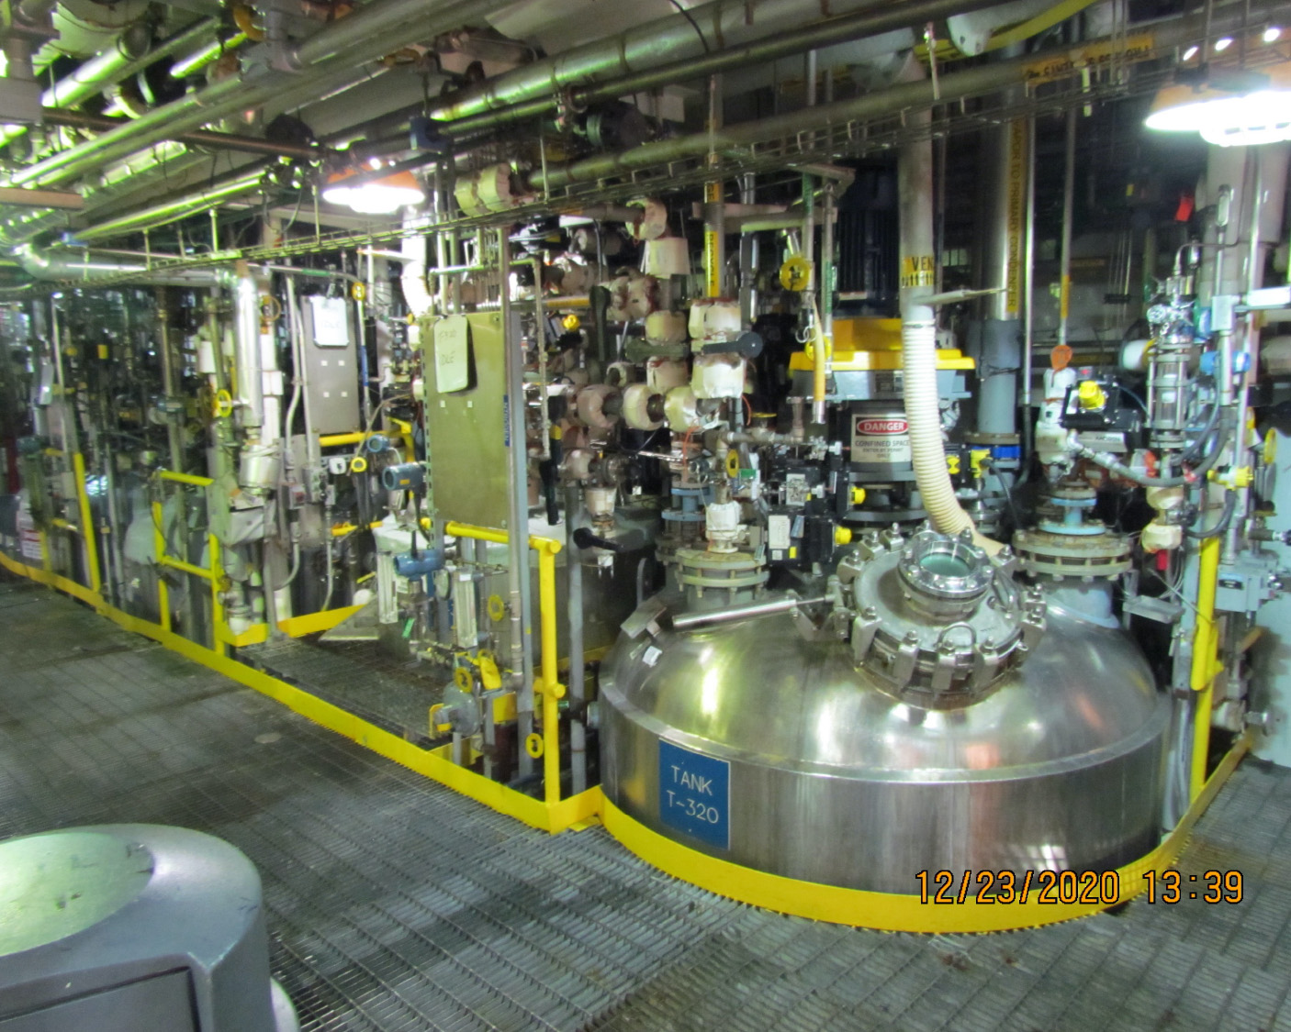
Laboratorio de fentanilo de grado médico
Notas del orador:
El fentanilo de grado médico se fabrica en un laboratorio limpio y controlado, como este, con estrictas regulaciones, y se administra en hospitales o residencias de ancianos bajo estricta supervisión médica.
Notes:
El fentanilo de grado médico se fabrica en un laboratorio limpio y controlado, como este, con estrictas regulaciones, y se administra en hospitales o residencias de ancianos bajo estricta supervisión médica.

Slide 17
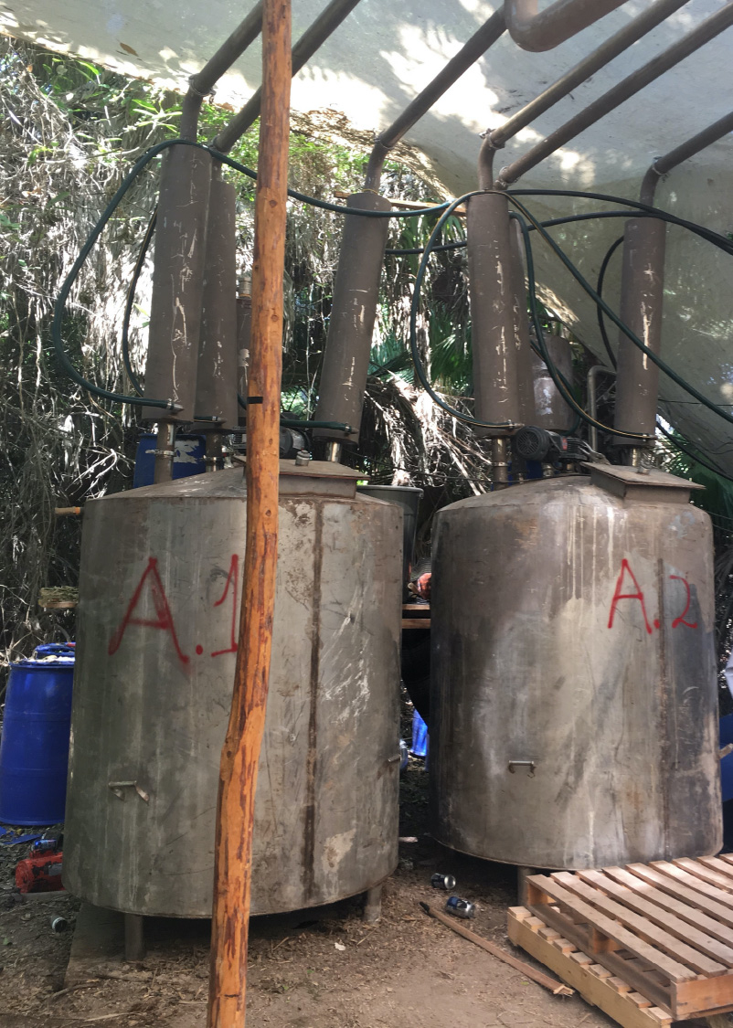
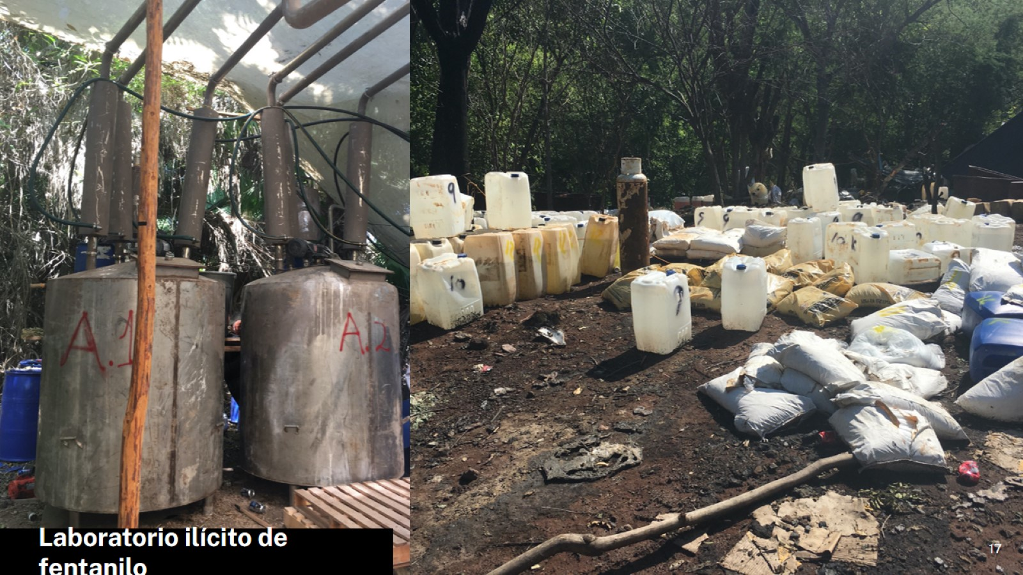
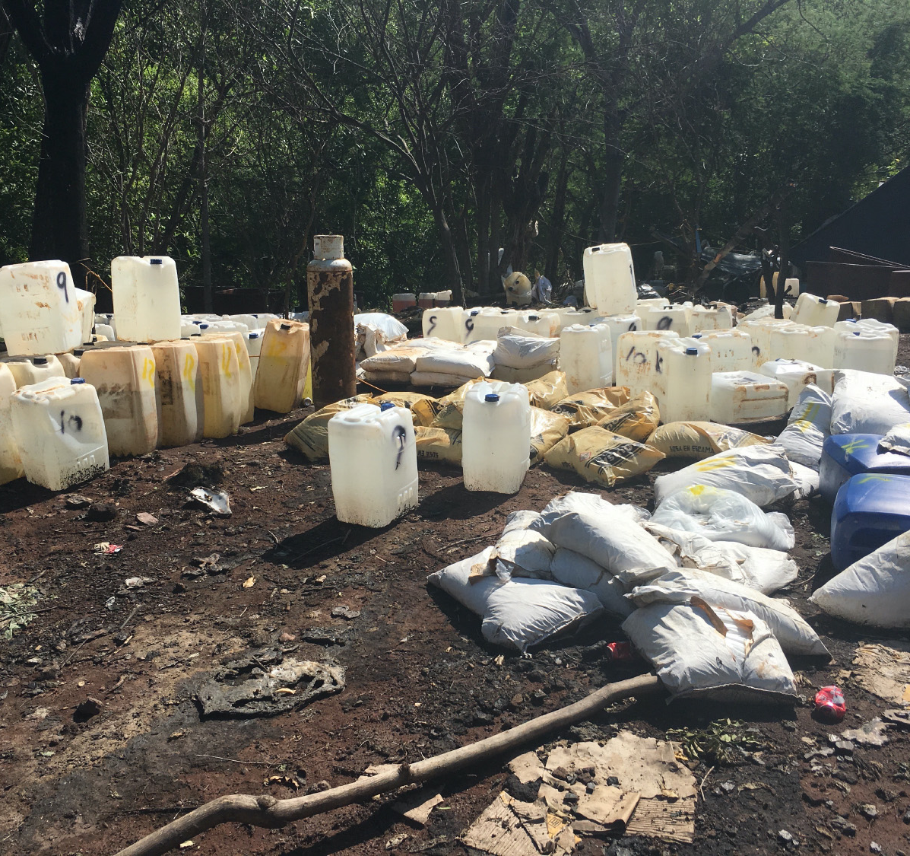
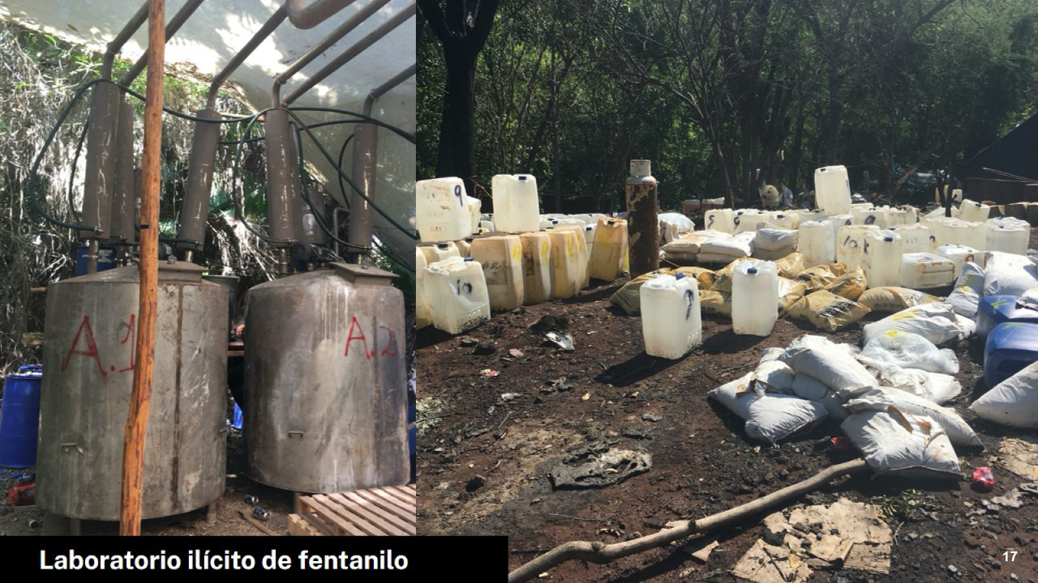
Laboratorio ilícito de fentanilo
Notas del orador:
Pero no estamos hablando de fentanilo de grado médico.
Estamos hablando de fentanilo ilícito fabricado en lugares como selvas, almacenes y garajes.
No hay control de calidad en estas operaciones. Tampoco hay respeto por las vidas humanas. No se sabe cuánto fentanilo terminará en una pastilla.
Notes:
Pero no estamos hablando de fentanilo de grado médico.
Estamos hablando de fentanilo ilícito fabricado en lugares como selvas, almacenes y garajes.
No hay control de calidad en estas operaciones. Tampoco hay respeto por las vidas humanas. No se sabe cuánto fentanilo terminará en una pastilla.

Slide 18
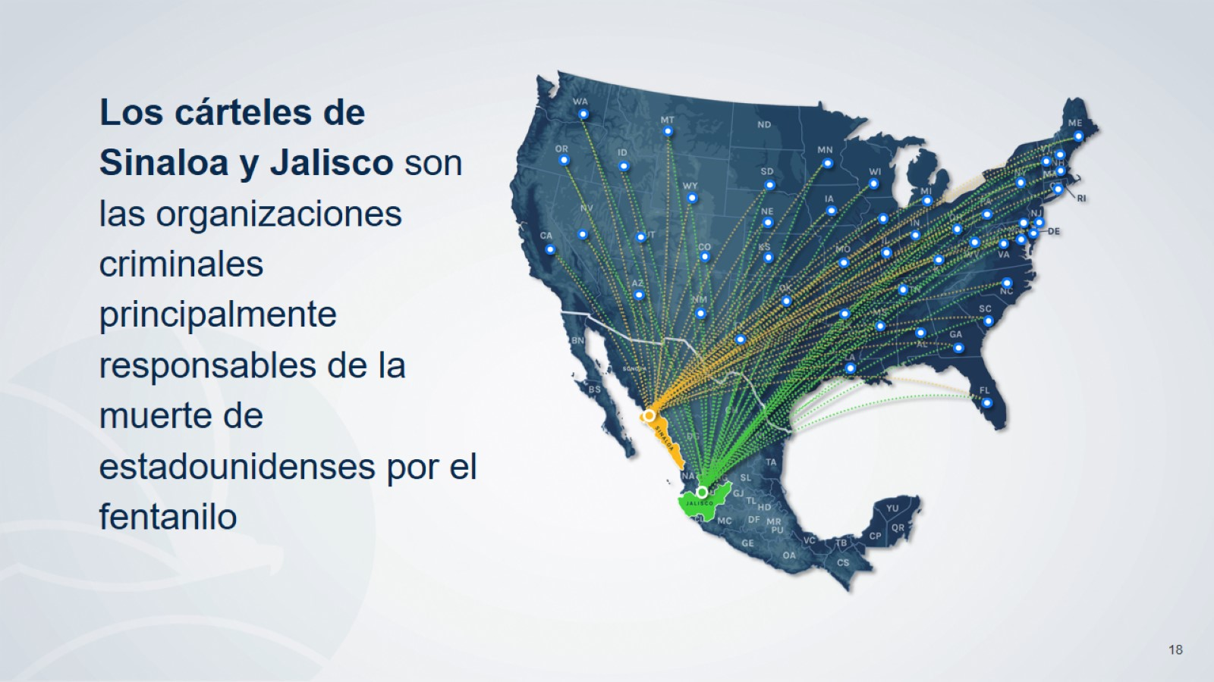

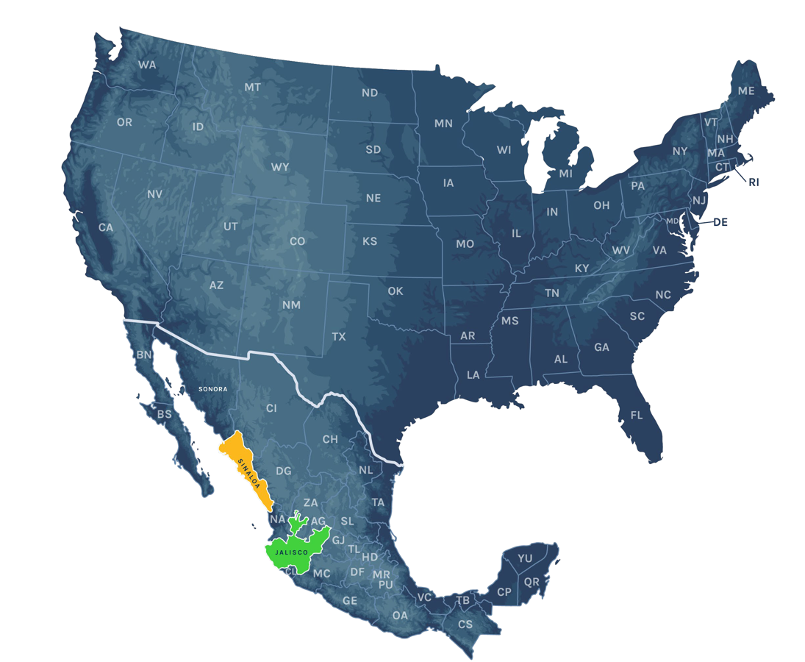









Los cárteles de Sinaloa y Jalisco son las organizaciones criminales principalmente responsables de la muerte de estadounidenses por el fentanilo
Notas del orador: La DEA está actuando activamente contra los dos cárteles de la droga con sede en México responsables de la mayor parte del tráfico de fentanilo hacia las comunidades estadounidenses. Se trata de los cárteles de Sinaloa y Jalisco, y su actividad delictiva se extiende por todo Estados Unidos.
Notes:
La DEA está actuando activamente contra los dos cárteles de la droga con sede en México responsables de la mayor parte del tráfico de fentanilo hacia las comunidades estadounidenses.
Se trata de los cárteles de Sinaloa y Jalisco, y su actividad delictiva se extiende por todo Estados Unidos.

Slide 19
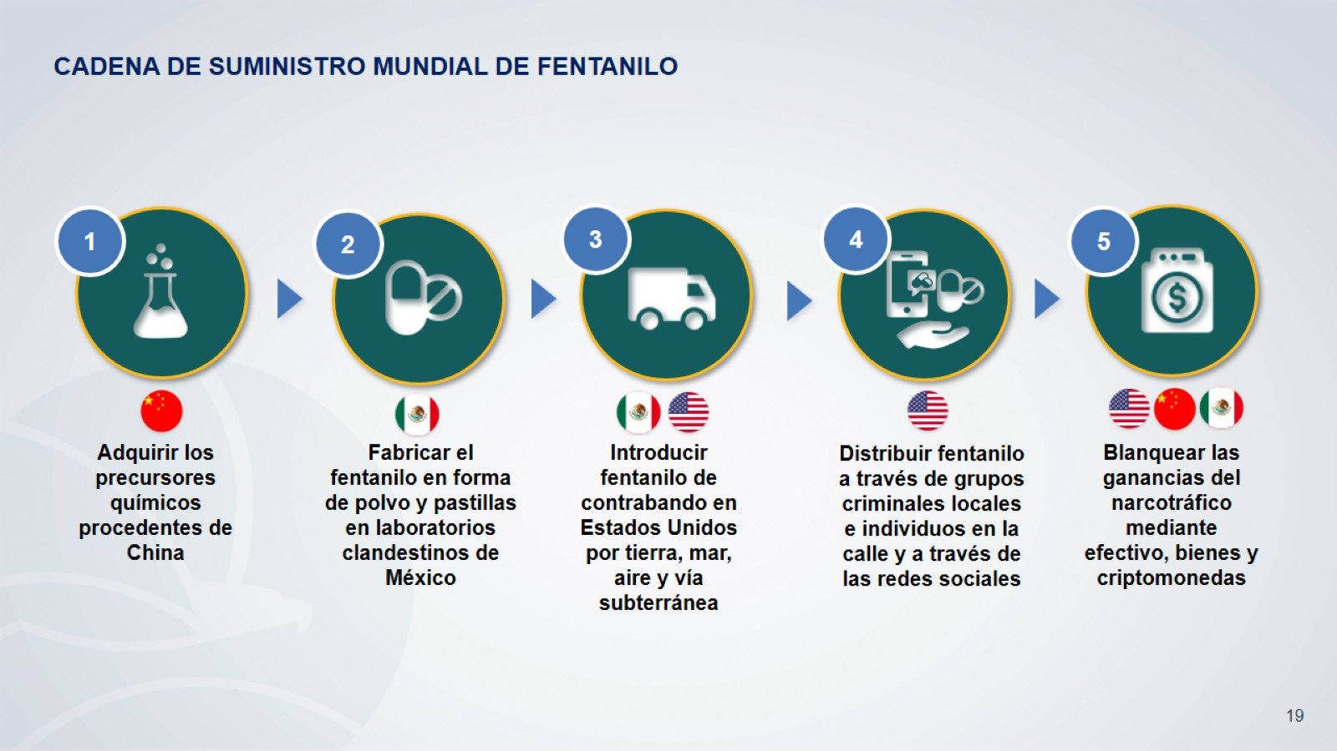









CADENA DE SUMINISTRO MUNDIAL DE FENTANILO
1
2
3
4
5
Adquirir los precursores químicos procedentes de China
Fabricar el fentanilo en forma de polvo y pastillas en laboratorios clandestinos de México
Introducir fentanilo de contrabando en Estados Unidos por tierra, mar, aire y vía subterránea
Distribuir fentanilo a través de grupos criminales locales e individuos en la calle y a través de las redes sociales
Blanquear las ganancias del narcotráfico mediante efectivo, bienes y criptomonedas
Notas del orador: Esta es una infografía que muestra la cadena de suministro que sigue el fentanilo ilícito en su camino hacia las ciudades y pueblos estadounidenses. Comienza con precursores químicos procedentes de China que se introducen de contrabando en México. En México, esos químicos se utilizan para fabricar pastillas falsificadas que imitan medicamentos legítimos. Desde allí, las pastillas se introducen de contrabando en comunidades estadounidenses y se distribuyen entre particulares. El último paso consiste en que los beneficios obtenidos con la venta de estos venenos se blanquean y vuelven a los cárteles de la droga y a sus proveedores.
Notes:
Esta es una infografía que muestra la cadena de suministro que sigue el fentanilo ilícito en su camino hacia las ciudades y pueblos estadounidenses. Comienza con precursores químicos procedentes de China que se introducen de contrabando en México.
En México, esos químicos se utilizan para fabricar pastillas falsificadas que imitan medicamentos legítimos. Desde allí, las pastillas se introducen de contrabando en comunidades estadounidenses y se distribuyen entre particulares.
El último paso consiste en que los beneficios obtenidos con la venta de estos venenos se blanquean y vuelven a los cárteles de la droga y a sus proveedores.

Slide 20
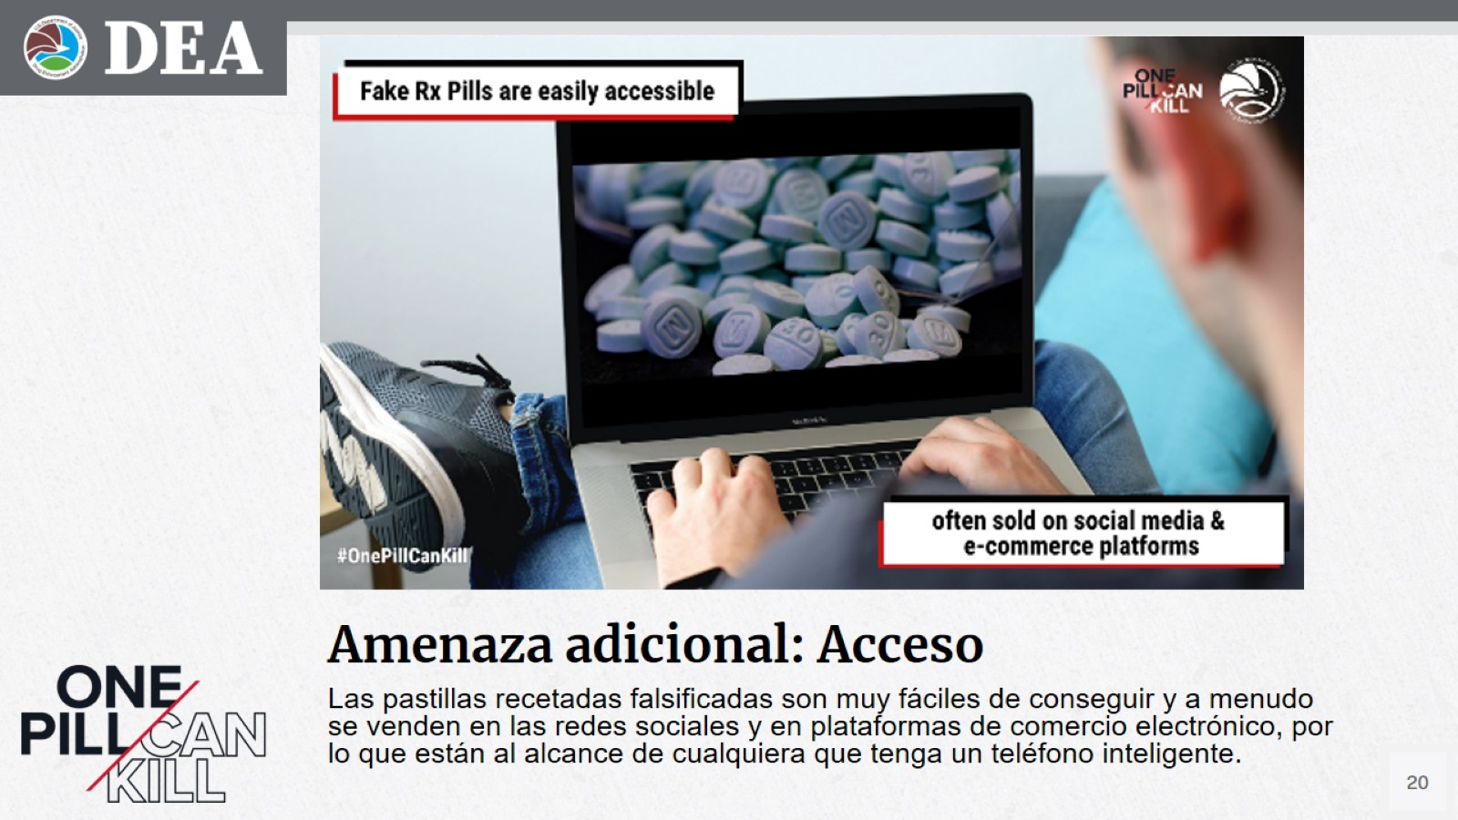

Amenaza adicional: Acceso (1 de 2)
Notas del orador: Las redes sociales, populares entre estudiantes de secundaria y adultos jóvenes para compartir historias e imágenes, también se han convertido en plataformas populares para las organizaciones de narcotráfico que las utilizan para vender sus drogas ilícitas.
Las pastillas recetadas falsificadas son muy fáciles de conseguir y a menudo se venden en las redes sociales y en plataformas de comercio electrónico, por lo que están al alcance de cualquiera que tenga un teléfono inteligente.
Notes:
Las redes sociales, populares entre estudiantes de secundaria y adultos jóvenes para compartir historias e imágenes, también se han convertido en plataformas populares para las organizaciones de narcotráfico que las utilizan para vender sus drogas ilícitas.

Slide 21
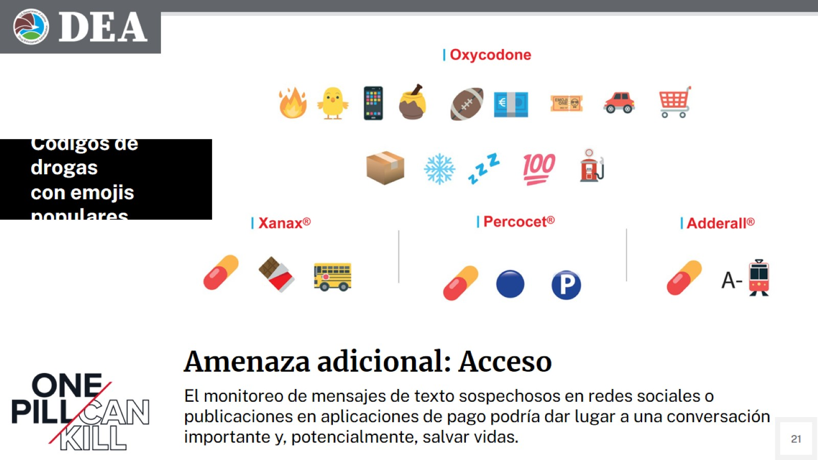
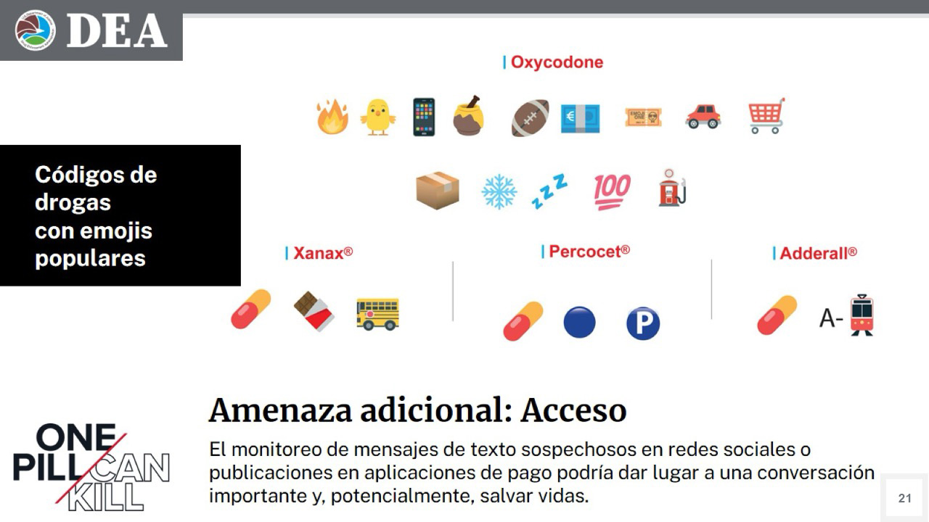
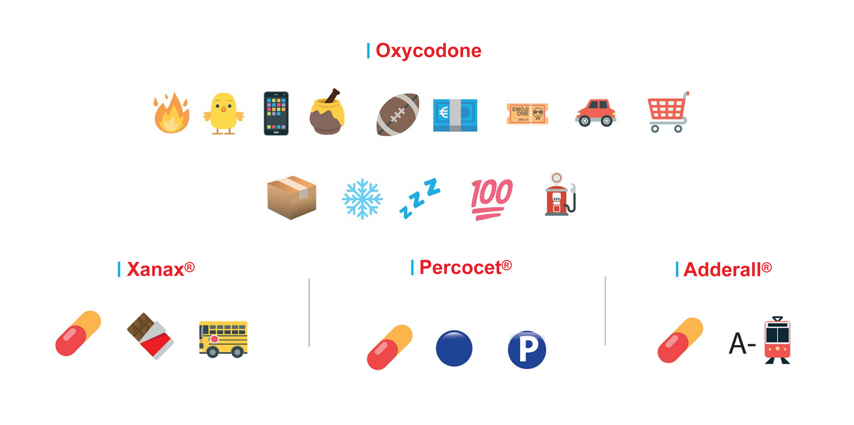
Amenaza adicional: Acceso (2 de 2)
Códigos de drogas
con emojis populares
Notas del orador:
Los narcotraficantes y quienes buscan estas drogas utilizan todo un lenguaje de emojis en las redes sociales para comunicarse sobre la compra y venta de estas drogas.
El monitoreo de mensajes de texto sospechosos en redes sociales o publicaciones en aplicaciones de pago podría dar lugar a una conversación importante y, potencialmente, salvar vidas.
La DEA trabaja con empresas de redes sociales e Internet para proporcionar información que les ayude a comprender mejor cómo operan los narcotraficantes peligrosos en su espacio.
El monitoreo de mensajes de texto sospechosos en redes sociales o publicaciones en aplicaciones de pago podría dar lugar a una conversación importante y, potencialmente, salvar vidas.
Notes:
Los narcotraficantes y quienes buscan estas drogas utilizan todo un lenguaje de emojis en las redes sociales para comunicarse sobre la compra y venta de estas drogas.
El monitoreo de mensajes de texto sospechosos en redes sociales o publicaciones en aplicaciones de pago podría dar lugar a una conversación importante y, potencialmente, salvar vidas.
La DEA trabaja con empresas de redes sociales e Internet para proporcionar información que les ayude a comprender mejor cómo operan los narcotraficantes peligrosos en su espacio.

Slide 22

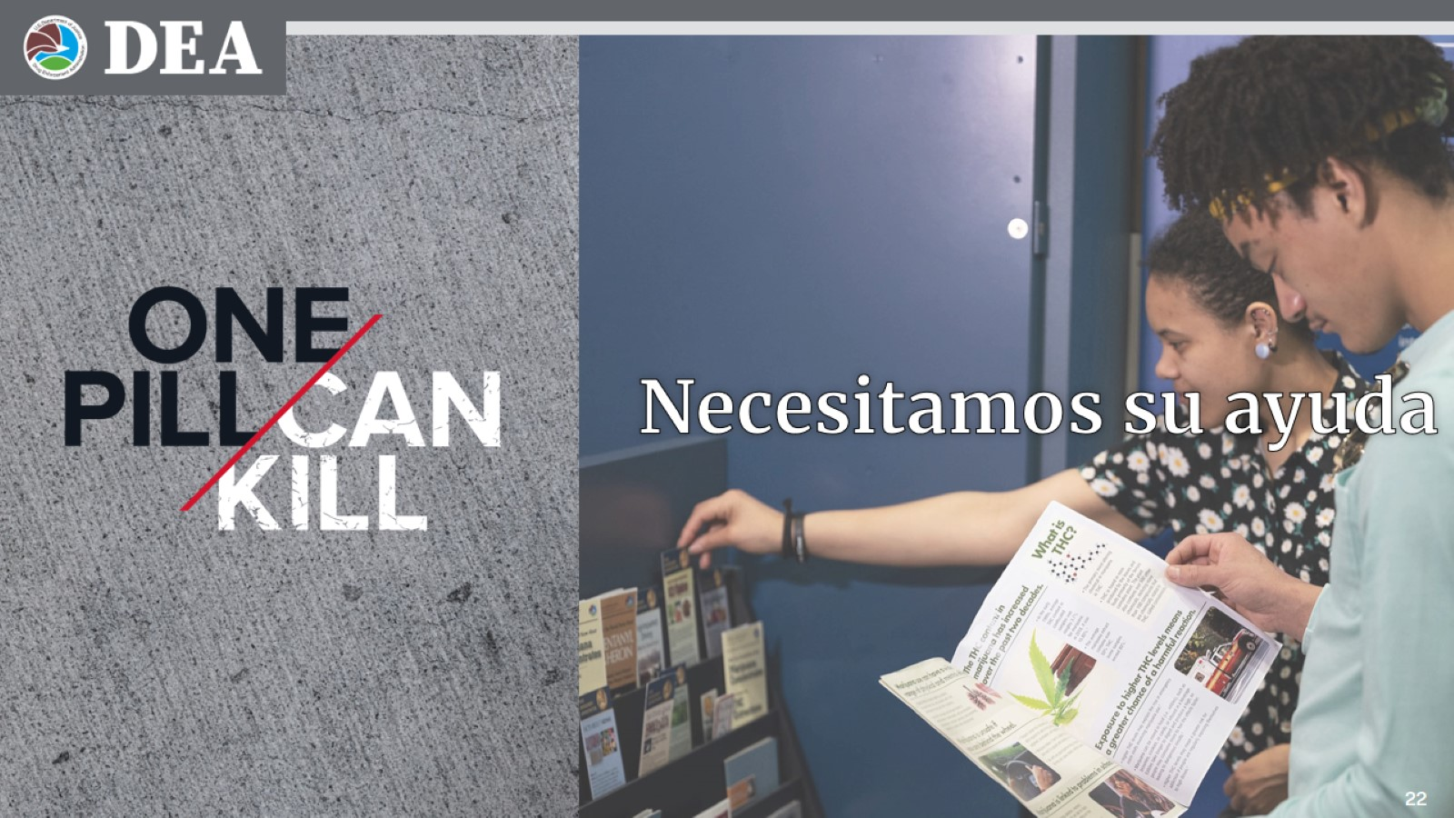

Necesitamos su ayuda
Notas del orador:
La DEA ha lanzado la campaña de concientización “One Pill Can Kill” (Una pastilla puede matar). Ayúdennos a difundir la información.
Educar al público en general sobre los peligros asociados con las pastillas falsificadas.
Conectar a las personas con información y recursos relacionados con las pastillas falsificadas, el fentanilo y la metanfetamina en un esfuerzo por reducir las muertes por sobredosis.
Colaborar con las fuerzas del orden locales, estatales y federales, así como con organizaciones de prevención y salud pública, para aumentar la concientización sobre estas pastillas falsificadas, peligrosas y potencialmente mortales.
Notes:
La DEA ha lanzado la campaña de concientización “One Pill Can Kill” (Una pastilla puede matar). Ayúdennos a difundir la información.
Educar al público en general sobre los peligros asociados con las pastillas falsificadas.
Conectar a las personas con información y recursos relacionados con las pastillas falsificadas, el fentanilo y la metanfetamina en un esfuerzo por reducir las muertes por sobredosis.
Colaborar con las fuerzas del orden locales, estatales y federales, así como con organizaciones de prevención y salud pública, para aumentar la concientización sobre estas pastillas falsificadas, peligrosas y potencialmente mortales.

Slide 23
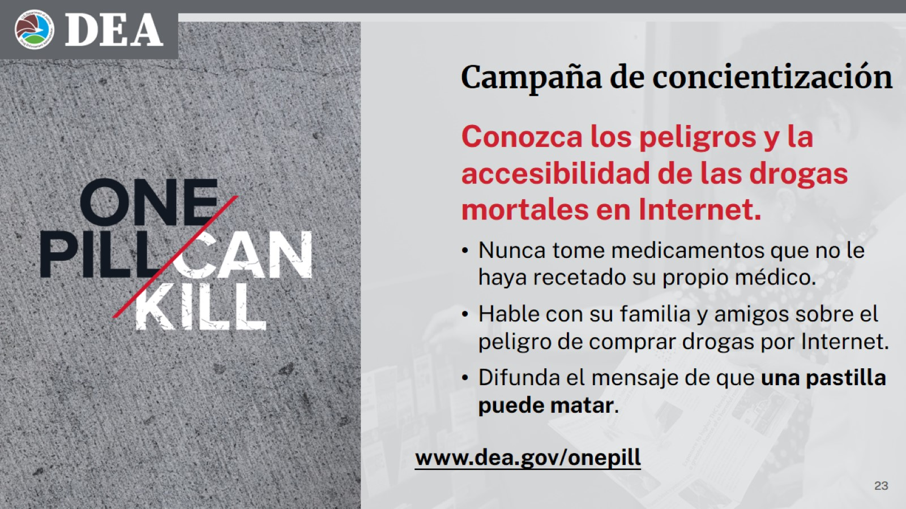
Campaña de concientización
Conozca los peligros y la accesibilidad de las drogas mortales en Internet.
Nunca tome medicamentos que no le haya recetado su propio médico.
Hable con su familia y amigos sobre el peligro de comprar drogas por Internet.
Difunda el mensaje de que una pastilla puede matar.
Notas del orador:
Anime a las personas a usar los medicamentos únicamente según lo recetado por un profesional médico autorizado y dispensado por una farmacia de confianza.
Recuerde a las personas que deben protegerse del desvío de medicamentos guardando sus medicamentos recetados en un lugar seguro y limpiando sus botiquines al menos dos veces al año.
Mensajes clave
La crisis de sobredosis de drogas en los Estados Unidos es una amenaza clara y presente para la seguridad pública, la salud pública y la seguridad nacional.
Una pastilla puede matar. No tomen esta advertencia a la ligera. Basta con una sola pastilla falsificada, con una dosis letal de fentanilo, para matarte.
Solo tomen medicamentos que le fueron recetados por un profesional médico de confianza y dispensados por un farmacéutico autorizado.
Las organizaciones transnacionales de narcotráfico han capitalizado la epidemia de opiáceos y el uso indebido de medicamentos recetados inundando los Estados Unidos con cantidades masivas de pastillas recetadas falsificadas.
La DEA seguirá cumpliendo su misión de perseguir a las personas y organizaciones más peligrosas que causan daño en nuestros vecindarios y comunidades; estamos comprometidos con la reducción de la violencia relacionada con las drogas; y debemos hacer nuestra parte para disminuir las muertes por sobredosis de drogas.
Las redes sociales, populares entre estudiantes de secundaria y adultos jóvenes para compartir historias e imágenes, también se han convertido en plataformas populares para las organizaciones de narcotráfico que las utilizan para vender sus drogas ilícitas.
La DEA trabaja con empresas de redes sociales e Internet para proporcionar información que les ayude a comprender mejor cómo operan los narcotraficantes peligrosos en su espacio.
La mejor manera de afectar la oferta es reducir la demanda. Una de las mejores maneras de reducir la demanda es a través de la educación y la concientización.
www.dea.gov/onepill
Notes:
Anime a las personas a usar los medicamentos únicamente según lo recetado por un profesional médico autorizado y dispensado por una farmacia de confianza.
Recuerde a las personas que deben protegerse del desvío de medicamentos guardando sus medicamentos recetados en un lugar seguro y limpiando sus botiquines al menos dos veces al año.
Mensajes clave
La crisis de sobredosis de drogas en los Estados Unidos es una amenaza clara y presente para la seguridad pública, la salud pública y la seguridad nacional.
Una pastilla puede matar. No tomen esta advertencia a la ligera. Basta con una sola pastilla falsificada, con una dosis letal de fentanilo, para matarte.
Solo tomen medicamentos que le fueron recetados por un profesional médico de confianza y dispensados por un farmacéutico autorizado.
Las organizaciones transnacionales de narcotráfico han capitalizado la epidemia de opiáceos y el uso indebido de medicamentos recetados inundando los Estados Unidos con cantidades masivas de pastillas recetadas falsificadas.
La DEA seguirá cumpliendo su misión de perseguir a las personas y organizaciones más peligrosas que causan daño en nuestros vecindarios y comunidades; estamos comprometidos con la reducción de la violencia relacionada con las drogas; y debemos hacer nuestra parte para disminuir las muertes por sobredosis de drogas.
Las redes sociales, populares entre estudiantes de secundaria y adultos jóvenes para compartir historias e imágenes, también se han convertido en plataformas populares para las organizaciones de narcotráfico que las utilizan para vender sus drogas ilícitas.
La DEA trabaja con empresas de redes sociales e Internet para proporcionar información que les ayude a comprender mejor cómo operan los narcotraficantes peligrosos en su espacio.
La mejor manera de afectar la oferta es reducir la demanda. Una de las mejores maneras de reducir la demanda es a través de la educación y la concientización.

Slide 24
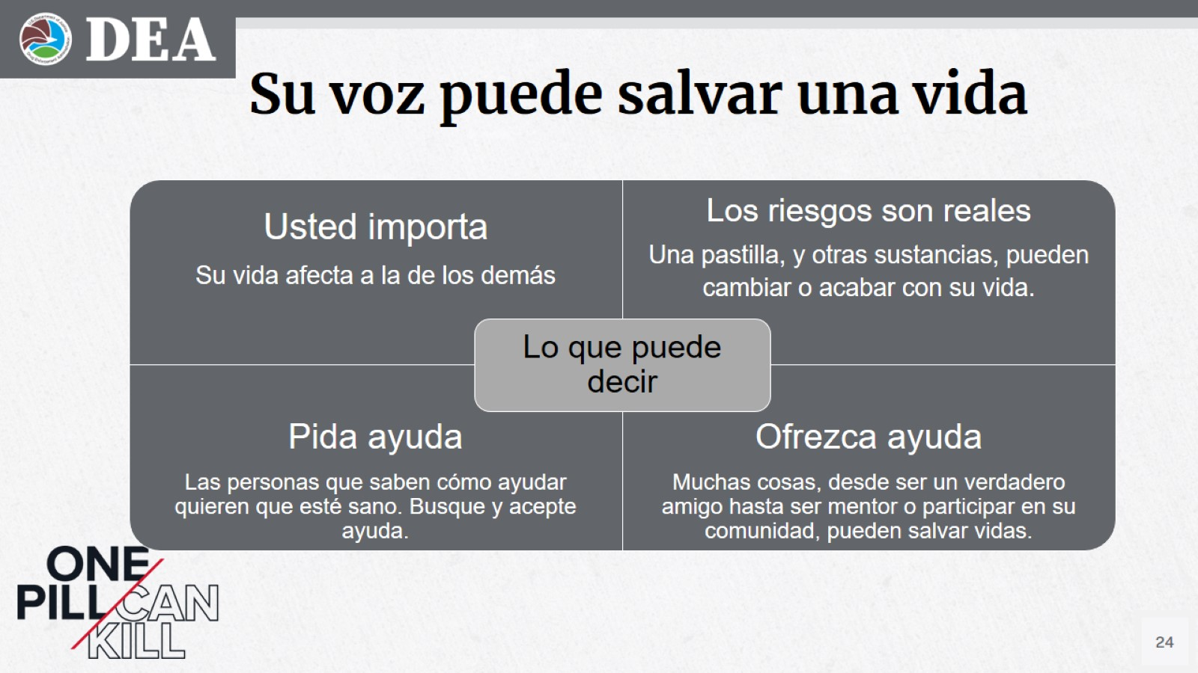
Su voz puede salvar una vida
Usted importa
Su vida afecta a la de los demás
Los riesgos son reales
Una pastilla, y otras sustancias, pueden cambiar o acabar con su vida.
Lo que puede decir
Pida ayuda
Las personas que saben cómo ayudar quieren que esté sano. Busque y acepte ayuda.
Ofrezca ayuda
Muchas cosas, desde ser un verdadero amigo hasta ser mentor o participar en su comunidad, pueden salvar vidas.
Notas del orador:
Esperamos que ahora comprendan que [ustedes, como jóvenes, y sus amigos / los niños que les importan] están siendo atacados y corren peligro porque una sola pastilla puede matar.
Ese conocimiento puede protegerlos, pero también pueden usarlo para proteger a las personas que les importan. Esto es lo que pueden decir:
Lo primero que le diría a un [amigo / persona joven que me importa] es “tú importas”. Sea cual sea el estrés, el aislamiento, la ira o el malestar que sientas, tu vida afecta a la de otras personas y la vida sería peor si no estás en ella. Tu futuro puede mejorar el de otras personas.
Lo siguiente que diría es que los riesgos son reales. El uso de sustancias nunca ha sido saludable. Siempre ha habido peligros de adicción o malas decisiones. Pero el suministro de drogas de hoy es tóxico y se está cobrando la vida de demasiados jóvenes.
Tercero, si necesitas ayuda; pide ayuda. Ya sea [un maestro o una enfermera de la escuela o un entrenador / otro padre o un médico o una organización comunitaria], comienza a buscar y encontrarás personas que quieren ayudar. A veces, el orgullo o el miedo pueden impedirnos pedir ayuda. No lo permitas. Si todo lo demás falla, llama al 988. Es un servicio nacional gratuito del gobierno federal que puede ponerte en contacto con servicios que pueden ayudarte.
Finalmente, pueden ofrecer ayuda. Eso puede significar tener una conversación difícil para expresar su preocupación; o podría significar recibir capacitación para brindar apoyo a tus compañeros; o podría significar llevar naloxona con ustedes. Hay algo que todos podemos hacer para salvar la vida de las personas en nuestro mundo.
Notes:
Esperamos que ahora comprendan que [ustedes, como jóvenes, y sus amigos / los niños que les importan] están siendo atacados y corren peligro porque una sola pastilla puede matar.
Ese conocimiento puede protegerlos, pero también pueden usarlo para proteger a las personas que les importan. Esto es lo que pueden decir:
Lo primero que le diría a un [amigo / persona joven que me importa] es “tú importas”. Sea cual sea el estrés, el aislamiento, la ira o el malestar que sientas, tu vida afecta a la de otras personas y la vida sería peor si no estás en ella. Tu futuro puede mejorar el de otras personas.
Lo siguiente que diría es que los riesgos son reales. El uso de sustancias nunca ha sido saludable. Siempre ha habido peligros de adicción o malas decisiones. Pero el suministro de drogas de hoy es tóxico y se está cobrando la vida de demasiados jóvenes.
Tercero, si necesitas ayuda; pide ayuda. Ya sea [un maestro o una enfermera de la escuela o un entrenador / otro padre o un médico o una organización comunitaria], comienza a buscar y encontrarás personas que quieren ayudar. A veces, el orgullo o el miedo pueden impedirnos pedir ayuda. No lo permitas. Si todo lo demás falla, llama al 988. Es un servicio nacional gratuito del gobierno federal que puede ponerte en contacto con servicios que pueden ayudarte.
Finalmente, pueden ofrecer ayuda. Eso puede significar tener una conversación difícil para expresar su preocupación; o podría significar recibir capacitación para brindar apoyo a tus compañeros; o podría significar llevar naloxona con ustedes. Hay algo que todos podemos hacer para salvar la vida de las personas en nuestro mundo.

Slide 25
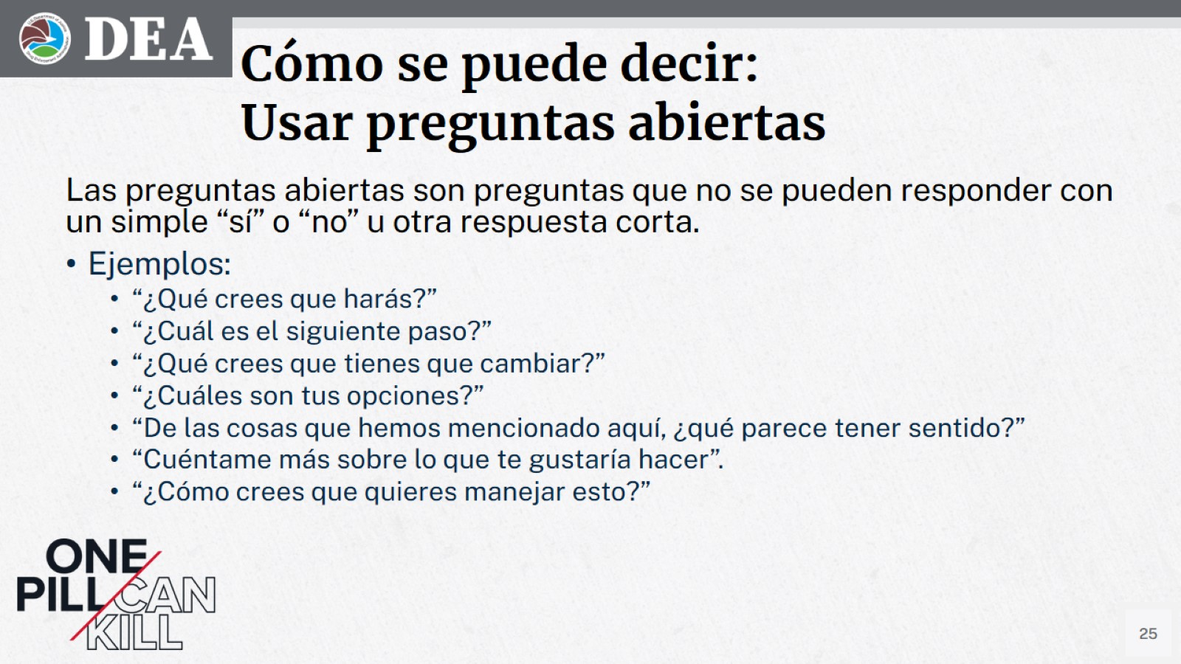
Cómo se puede decir: Usar preguntas abiertas
Las preguntas abiertas son preguntas que no se pueden responder con un simple “sí” o “no” u otra respuesta corta.
Ejemplos:
“¿Qué crees que harás?”
“¿Cuál es el siguiente paso?”
“¿Qué crees que tienes que cambiar?”
“¿Cuáles son tus opciones?”
“De las cosas que hemos mencionado aquí, ¿qué parece tener sentido?”
“Cuéntame más sobre lo que te gustaría hacer”.
“¿Cómo crees que quieres manejar esto?”
Notas del orador:
Entonces, ¿cómo se pueden tener conversaciones útiles? Eso daría, literalmente, para toda una presentación, pero hoy hablaremos de dos herramientas que pueden utilizar.
La primera son las preguntas abiertas. [PREGUNTE QUIÉN HA OÍDO HABLAR DE PREGUNTAS ABIERTAS Y QUÉ PIENSA LA AUDIENCIA QUE SIGNIFICAN]
Muy simple, las preguntas abiertas son preguntas que no se pueden responder con un simple “sí” o “no” u otra respuesta corta.
Hay un montón de ejemplos aquí. Lo que yo sugeriría es que, cuando quieran tener una conversación importante, piensen en las preguntas que quieren hacer y tómense el tiempo para convertirlas en preguntas abiertas.
Notes:
Entonces, ¿cómo se pueden tener conversaciones útiles? Eso daría, literalmente, para toda una presentación, pero hoy hablaremos de dos herramientas que pueden utilizar.
La primera son las preguntas abiertas. [PREGUNTE QUIÉN HA OÍDO HABLAR DE PREGUNTAS ABIERTAS Y QUÉ PIENSA LA AUDIENCIA QUE SIGNIFICAN]
Muy simple, las preguntas abiertas son preguntas que no se pueden responder con un simple “sí” o “no” u otra respuesta corta.
Hay un montón de ejemplos aquí. Lo que yo sugeriría es que, cuando quieran tener una conversación importante, piensen en las preguntas que quieren hacer y tómense el tiempo para convertirlas en preguntas abiertas.

Slide 26
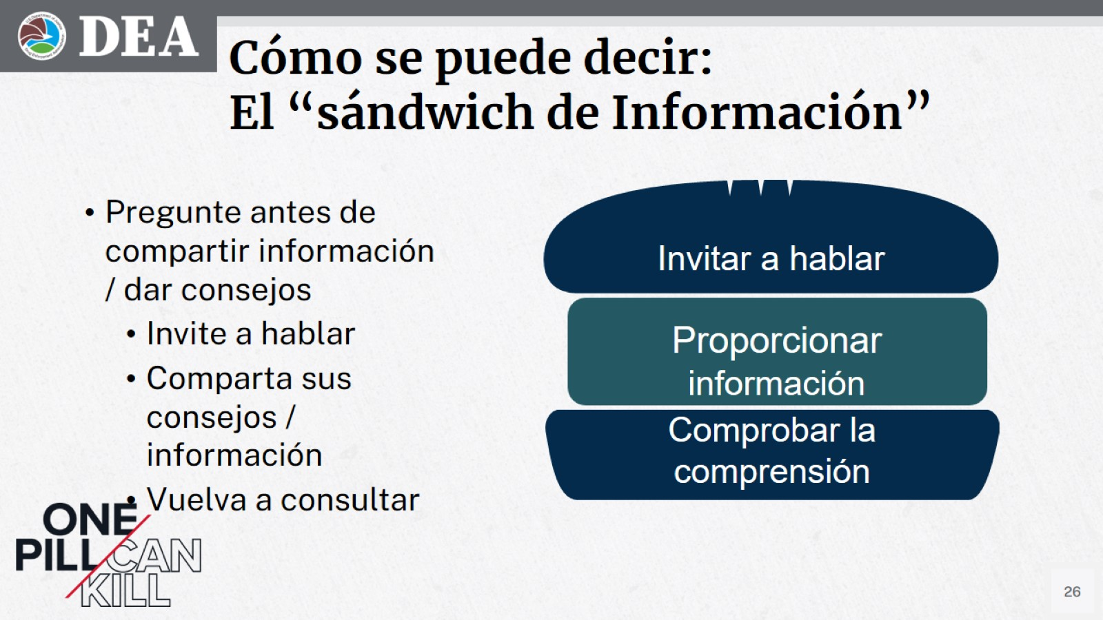
Cómo se puede decir: El “sándwich de Información” (1 de 2)
Pregunte antes de compartir información / dar consejos
Invite a hablar
Comparta sus consejos / información
Vuelva a consultar
Invitar a hablar
Proporcionar información
Comprobar la comprensión
Notas del orador:
La siguiente herramienta es el sándwich de información.
Si hay una idea o algunos hechos que quieren compartir, el sándwich de información es una gran herramienta para visualizar y utilizar.
La primera parte es una invitación a hablar; la mitad es la información que quieren proporcionar; y la tercera parte es revisar para asegurarse de que las cosas tengan sentido y, con suerte, continuar la conversación.
Notes:
La siguiente herramienta es el sándwich de información.
Si hay una idea o algunos hechos que quieren compartir, el sándwich de información es una gran herramienta para visualizar y utilizar.
La primera parte es una invitación a hablar; la mitad es la información que quieren proporcionar; y la tercera parte es revisar para asegurarse de que las cosas tengan sentido y, con suerte, continuar la conversación.

Slide 27
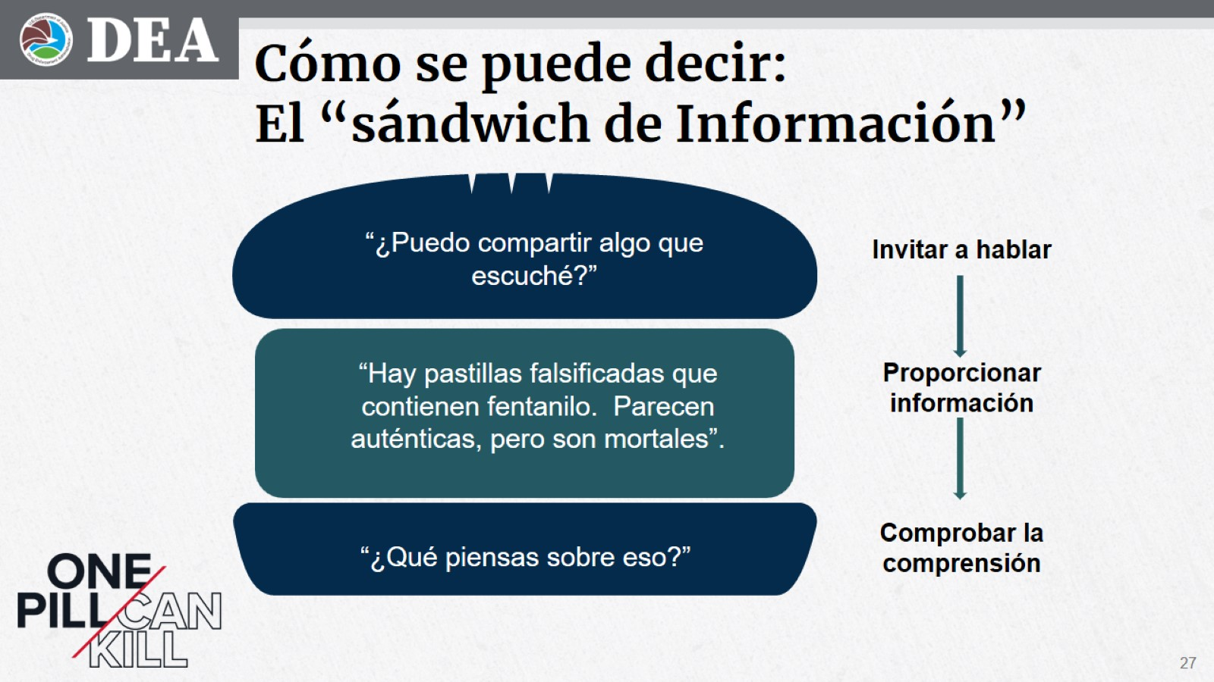
Cómo se puede decir: El “sándwich de Información” (2 de 2)
Notas del orador:
Entonces, aquí hay un ejemplo…
[HAGA CLIC Y LEA EL EJEMPLO]
Entonces, analicemos esto...“¿Puedo compartir algo que escuché?” es “pedir permiso” o “una invitación a hablar”. Puede que ese momento no sea el más adecuado para hablar, y no pasa nada. Encuentren un mejor momento.
La “información” que están proporcionando son datos acerca del fentanilo.
“¿Qué piensas sobre eso?” es una manera de “verificar la comprensión”. Puede que no reciban la respuesta que esperaban, pero no pasa nada. Es mejor entablar una conversación abierta donde se pueda compartir más información y abordar cualquier actitud o información que pueda resultar arriesgada.
“¿Puedo compartir algo que escuché?”
Invitar a hablar
“Hay pastillas falsificadas que contienen fentanilo. Parecen auténticas, pero son mortales”.
Proporcionar información
“¿Qué piensas sobre eso?”
Comprobar la comprensión
Notes:
Entonces, aquí hay un ejemplo…
[HAGA CLIC Y LEA EL EJEMPLO]
Entonces, analicemos esto...“¿Puedo compartir algo que escuché?” es “pedir permiso” o “una invitación a hablar”. Puede que ese momento no sea el más adecuado para hablar, y no pasa nada. Encuentren un mejor momento.
La “información” que están proporcionando son datos acerca del fentanilo.
“¿Qué piensas sobre eso?” es una manera de “verificar la comprensión”. Puede que no reciban la respuesta que esperaban, pero no pasa nada. Es mejor entablar una conversación abierta donde se pueda compartir más información y abordar cualquier actitud o información que pueda resultar arriesgada.

Slide 28
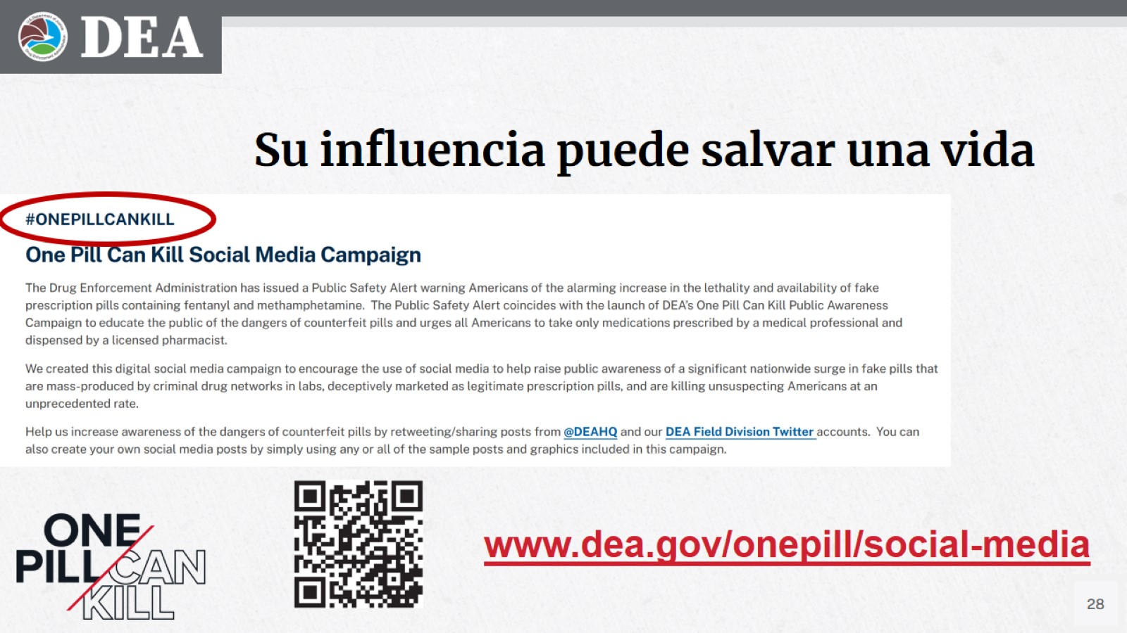
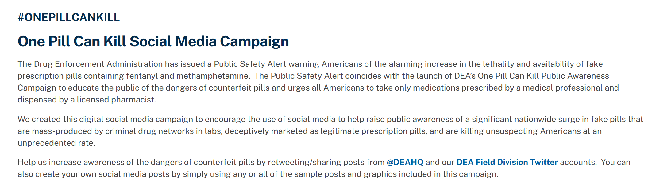

Su influencia puede salvar una vida
Notas del orador:
Y hay más de una forma de hacer oír su voz.
Si tienen una presencia en las redes sociales de cualquier tamaño, la DEA ha creado un conjunto de herramientas de recursos para redes sociales que pueden compartir.
Usen la etiqueta #onepillcankill en su publicación para que nuestras voces se escuchen alto y claro.
www.dea.gov/onepill/social-media
Notes:
Y hay más de una forma de hacer oír su voz.
Si tienen una presencia en las redes sociales de cualquier tamaño, la DEA ha creado un conjunto de herramientas de recursos para redes sociales que pueden compartir.
Usen la etiqueta #onepillcankill en su publicación para que nuestras voces se escuchen alto y claro.

Slide 29



Enlaces de “Una pastilla puede matar”
Más información
Notas del orador:
Si escanean este código QR, accederán directamente a nuestros recursos en línea. Los animamos a que nos ayuden a iniciar y continuar esta importante conversación. Nunca es demasiado pronto para hablar con los niños sobre los peligros de tomar una pastilla que no fue recetada por un médico y dispensada por un farmacéutico. Basta con tomar una sola de estas pastillas falsificadas, una sola vez, para morir.
Gracias.
www.dea.gov/onepill
Notes:
Si escanean este código QR, accederán directamente a nuestros recursos en línea. Los animamos a que nos ayuden a iniciar y continuar esta importante conversación. Nunca es demasiado pronto para hablar con los niños sobre los peligros de tomar una pastilla que no fue recetada por un médico y dispensada por un farmacéutico. Basta con tomar una sola de estas pastillas falsificadas, una sola vez, para morir.
Gracias.

Slide 30


ÚNASE A LA LUCHA
Notas del orador:
¡Finalmente, les pido hoy que se unan a la lucha!
Necesitamos la ayuda de todos los estadounidenses para salvar vidas del fentanilo y otras drogas mortales.
Compartan lo que han visto aquí hoy, a través de conversaciones y conexiones.
Participen en los eventos de recogida de medicamentos que ayudan a eliminar los medicamentos no deseados de nuestros hogares y comunidades.
Y visiten la página de promoción para acceder a los recursos que pueden usar para correr la voz.
Oportunidades:
Educar al público, especialmente a los jóvenes, sobre los peligros asociados con el fentanilo
Conectar a las personas con información, recursos y apoyo
Participar en iniciativas, como eventos de recogida de medicamentos, para eliminar las drogas de nuestras comunidades.
www.dea.gov/fentanylfree/promote
Caja de herramientas: Vallas publicitarias, hoja informativa, logotipos, carteles, anuncios de servicio público, redes sociales
ADMINISTRACIÓN PARA EL CONTROL DE DROGAS
Notes:
¡Finalmente, les pido hoy que se unan a la lucha!
Necesitamos la ayuda de todos los estadounidenses para salvar vidas del fentanilo y otras drogas mortales.
Compartan lo que han visto aquí hoy, a través de conversaciones y conexiones.
Participen en los eventos de recogida de medicamentos que ayudan a eliminar los medicamentos no deseados de nuestros hogares y comunidades.
Y visiten la página de promoción para acceder a los recursos que pueden usar para correr la voz.

Slide 31

¡Gracias!
Nombre del presentador
Información de contacto

